Slide 1

【Unity基础教程】重点知识汇总
（六）
Visual Studio与Unity编辑器安装

Slide 2

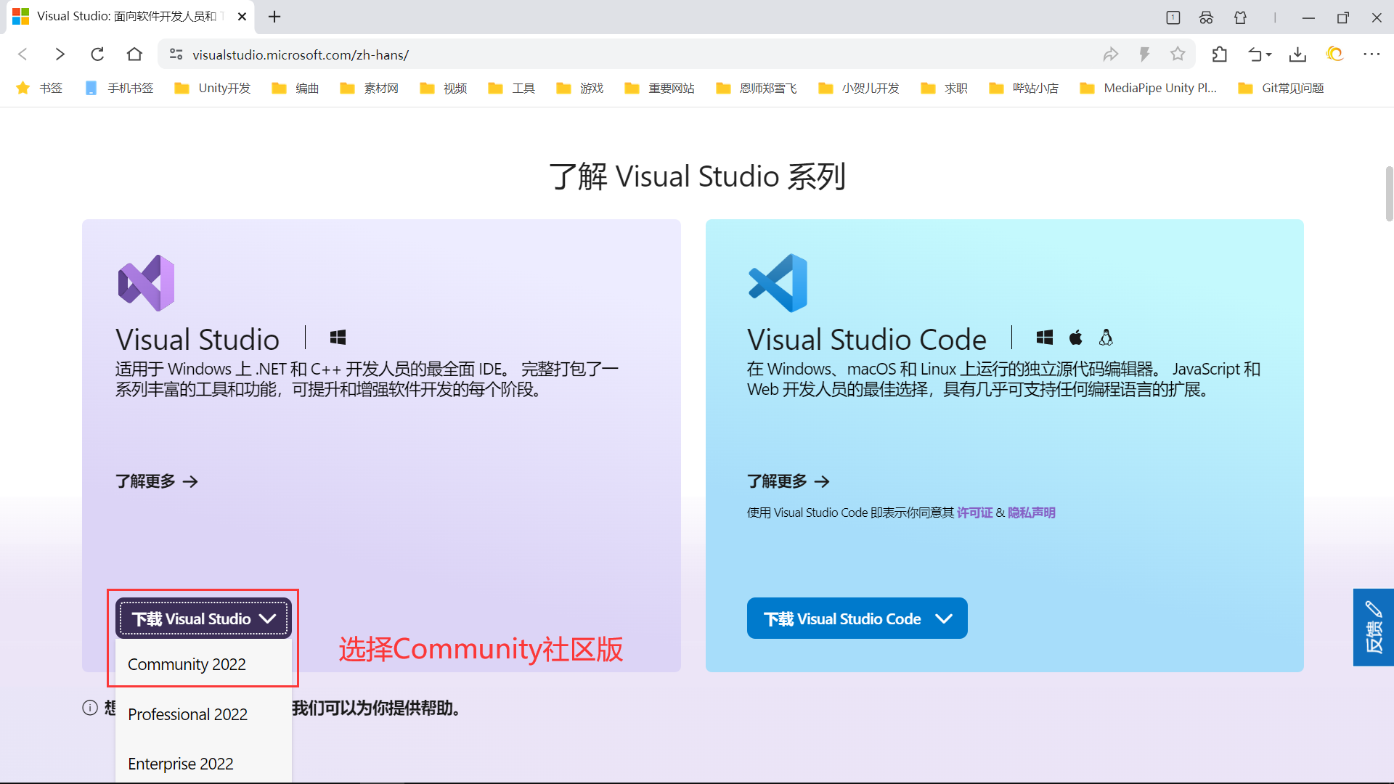
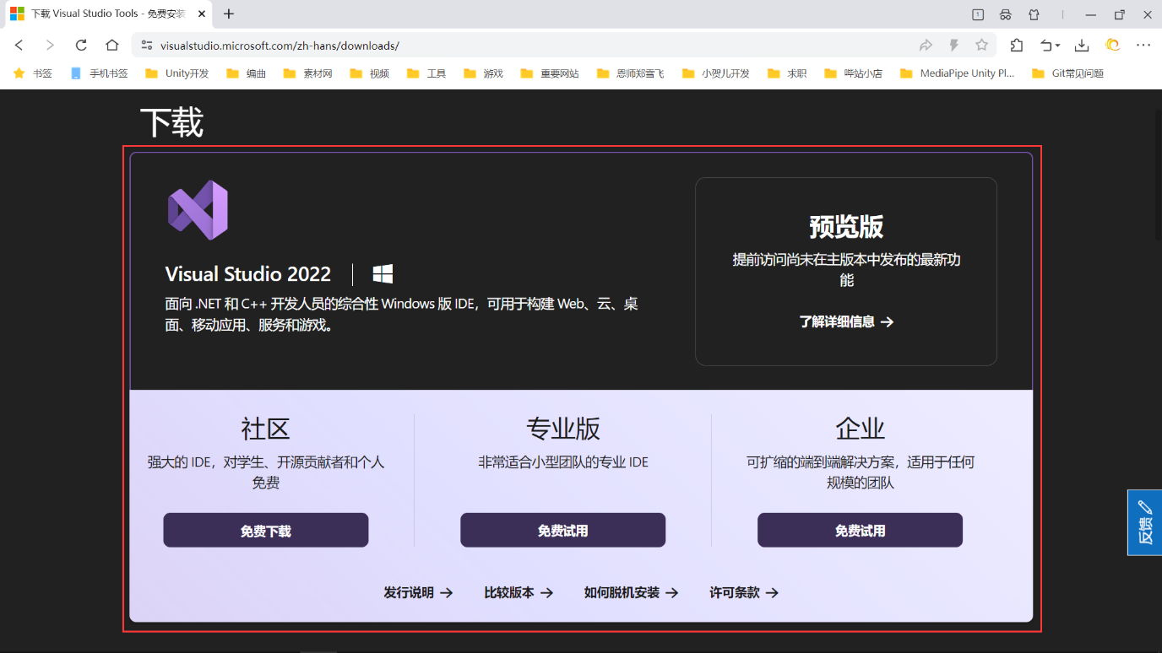
下载并安装Visual Studio Installer
Microsoft Visual Studio官网：https://visualstudio.microsoft.com/
下滑找到Visual Studio选择社区版
Visual Studio版本说明

Slide 3
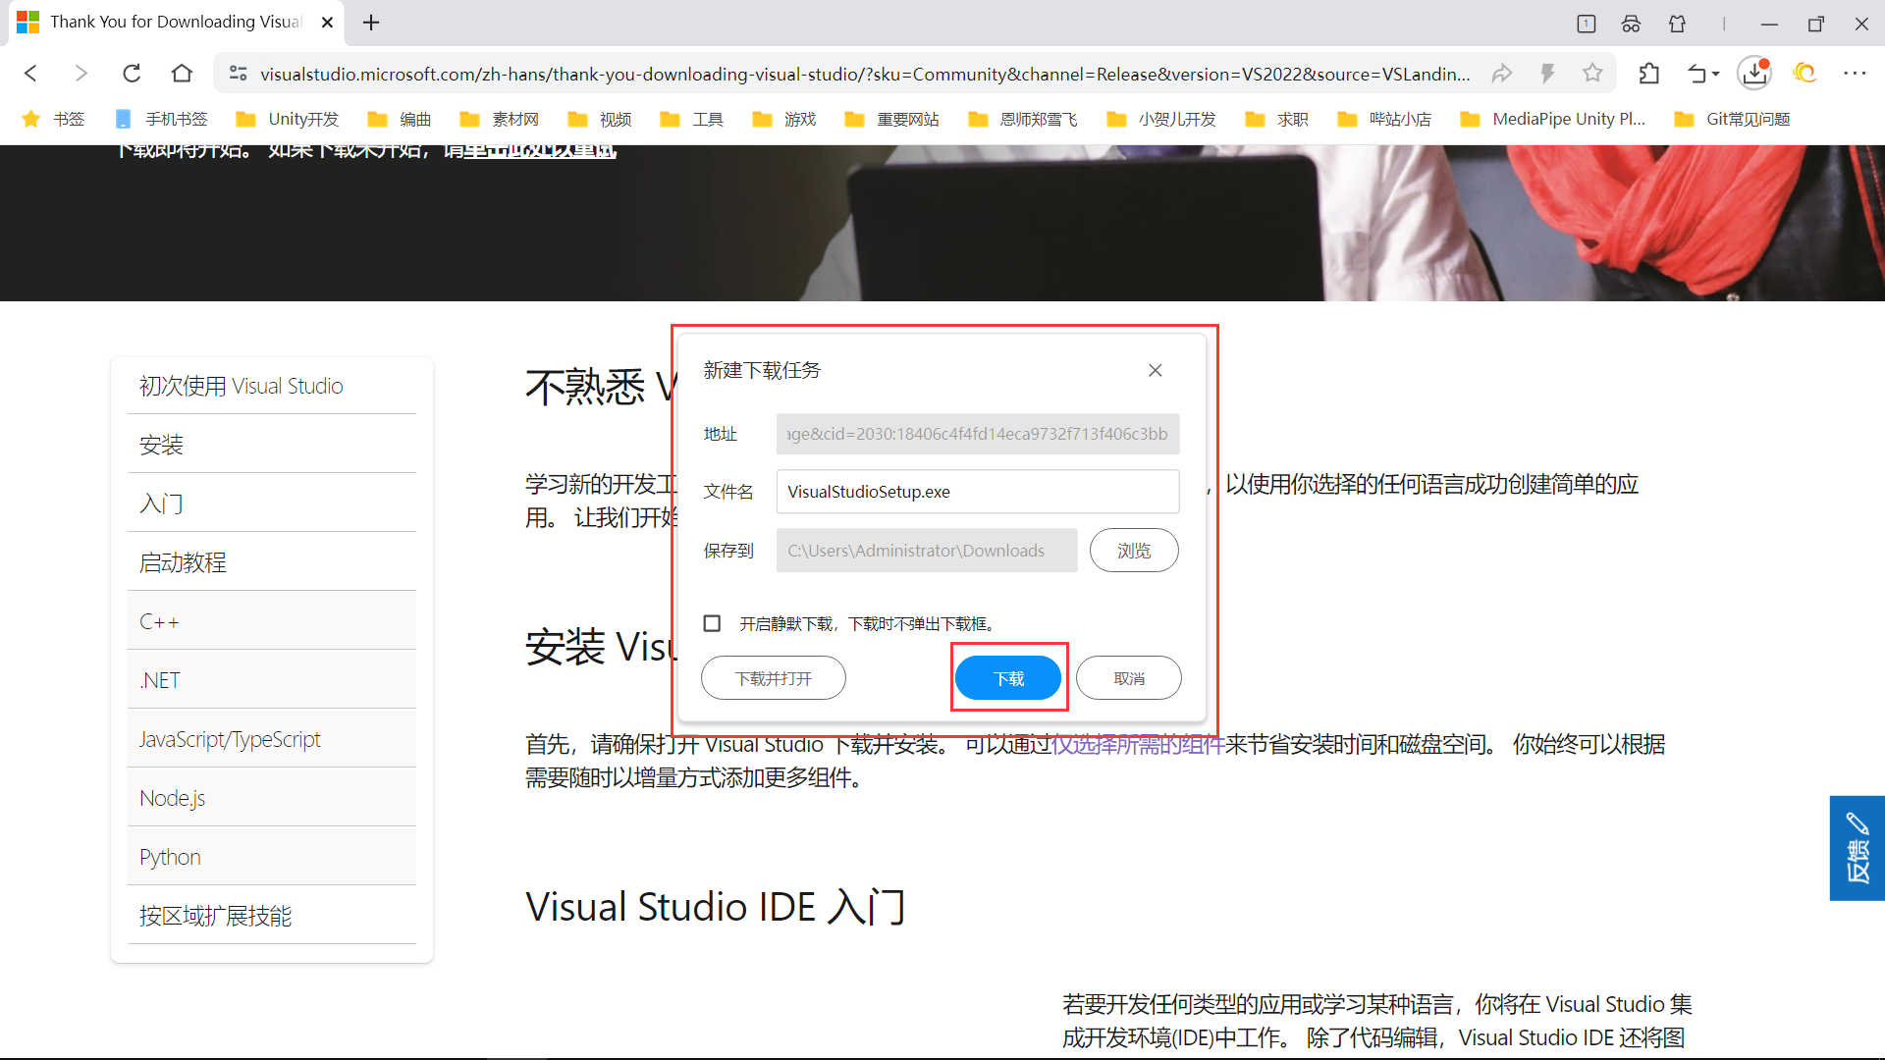
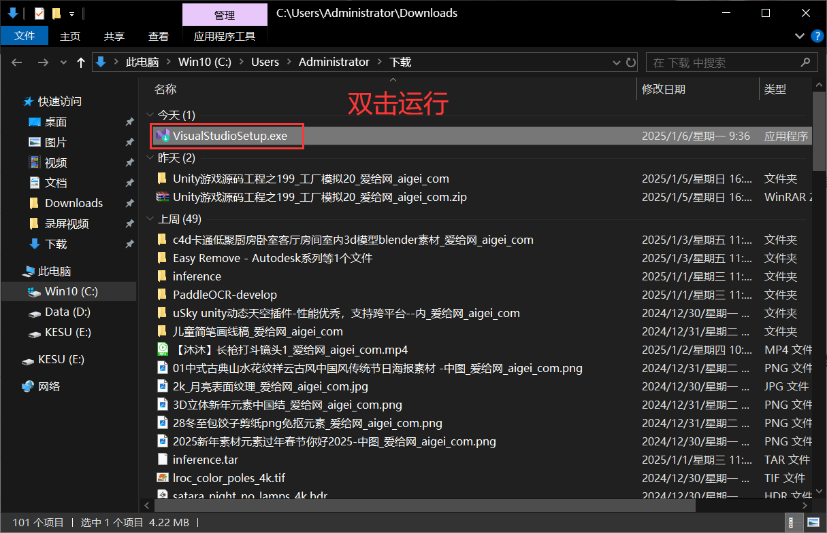
下载并安装Visual Studio Installer
在弹窗中点击下载
双击运行启动安装

Slide 4
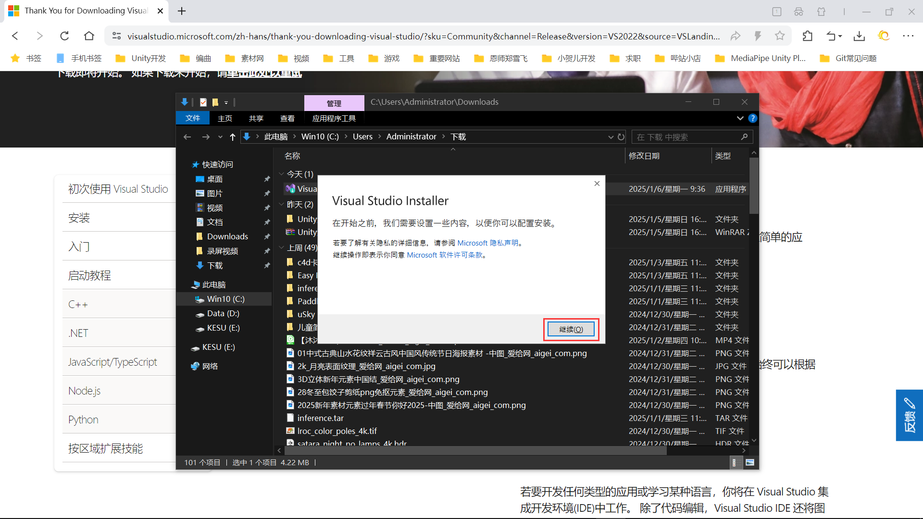
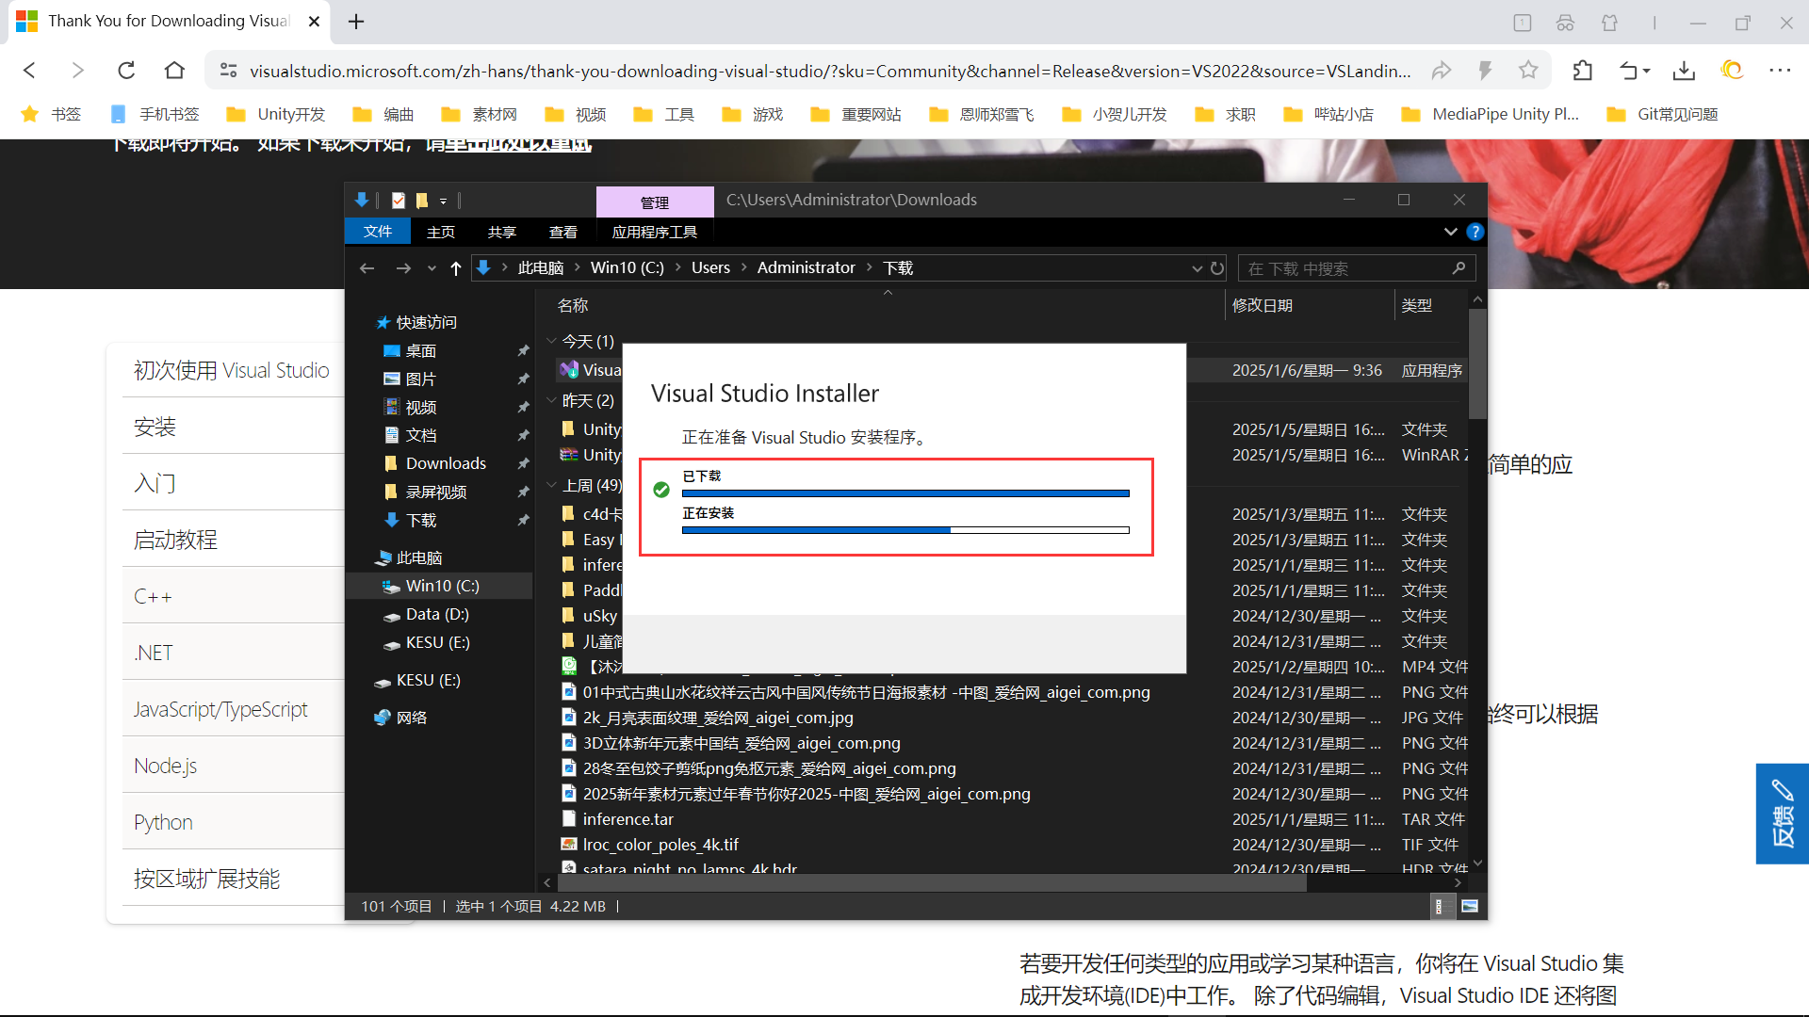
下载并安装Visual Studio Installer
点击继续

Slide 5
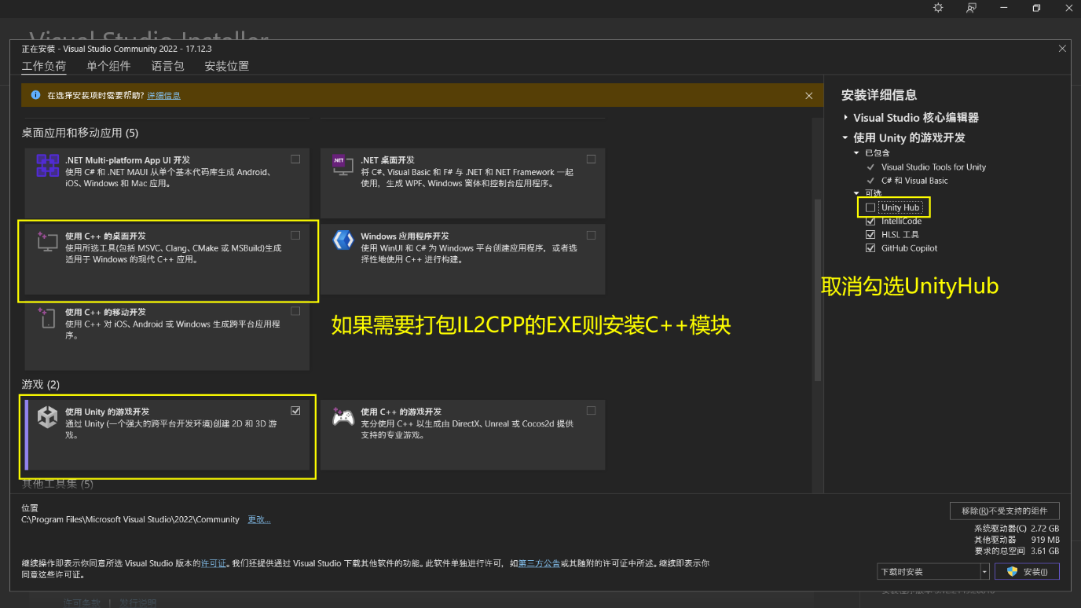
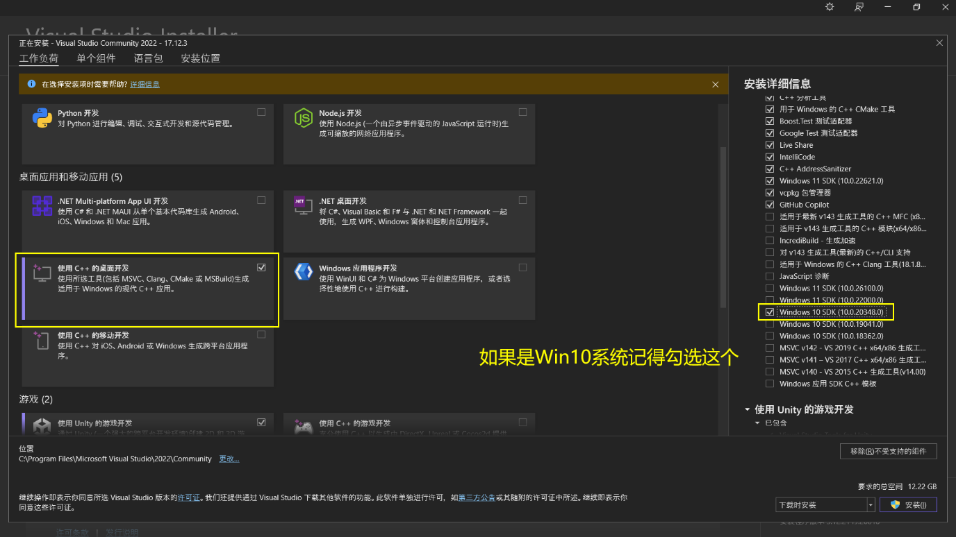
添加Visual Studio工作负荷
添加使用Unity游戏开发模块
C++模块添加（IL2CPP打包）
必须添加
不需要不添加

Slide 6
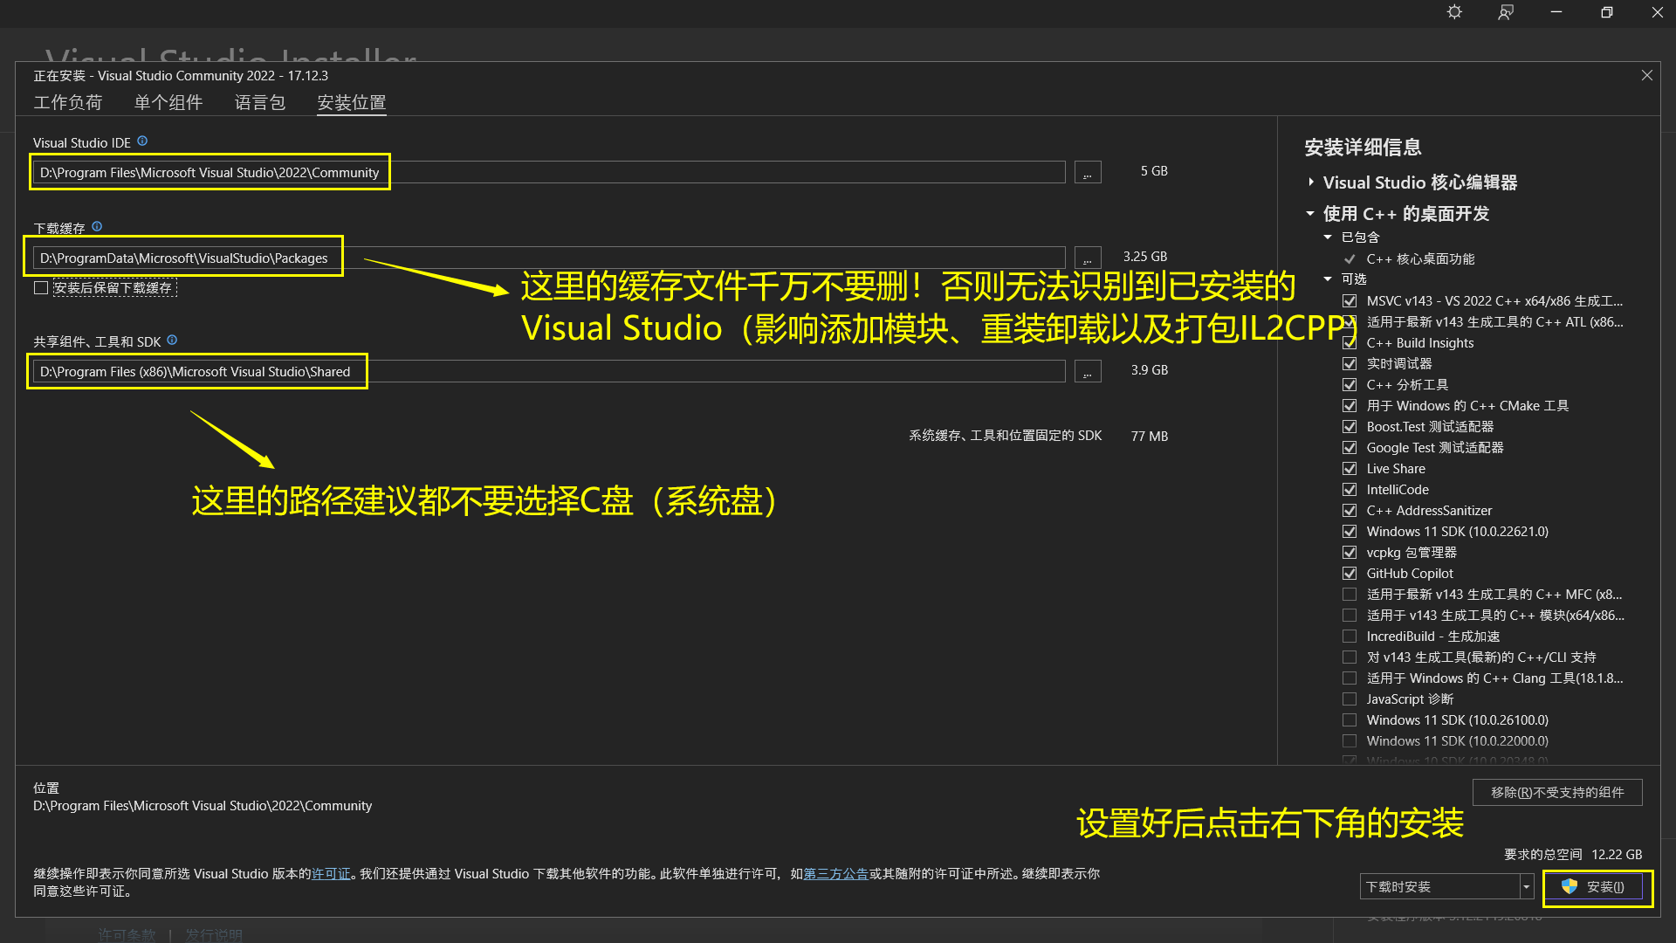
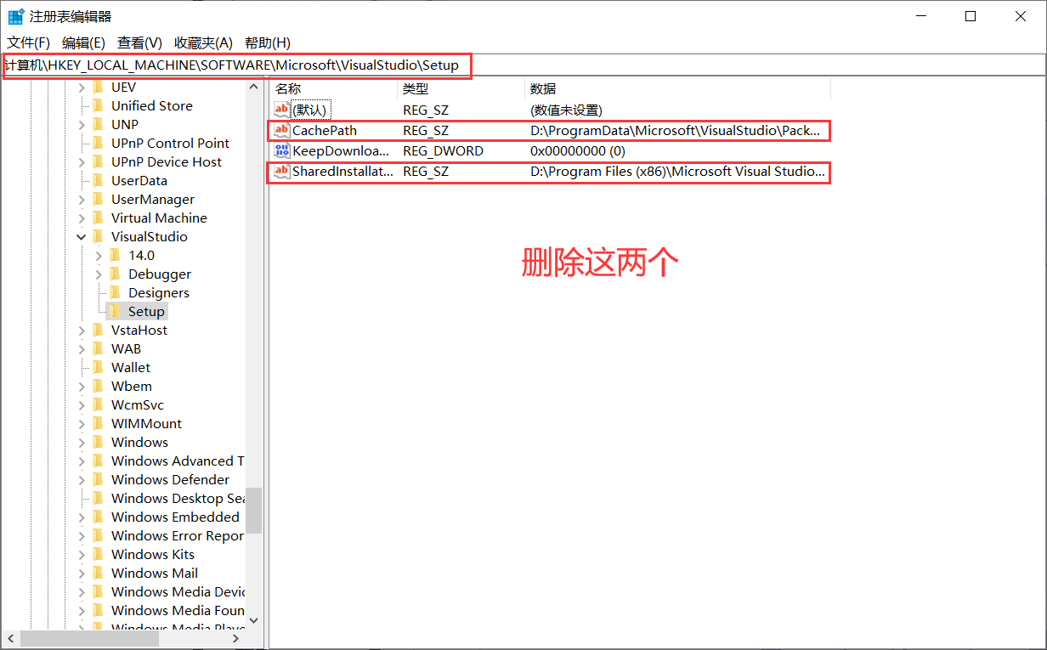
选择安装位置
选择安装路径
若无法更改共享组件、工具和SDK安装路径需要清理注册表
路径中不要有中文

Slide 7
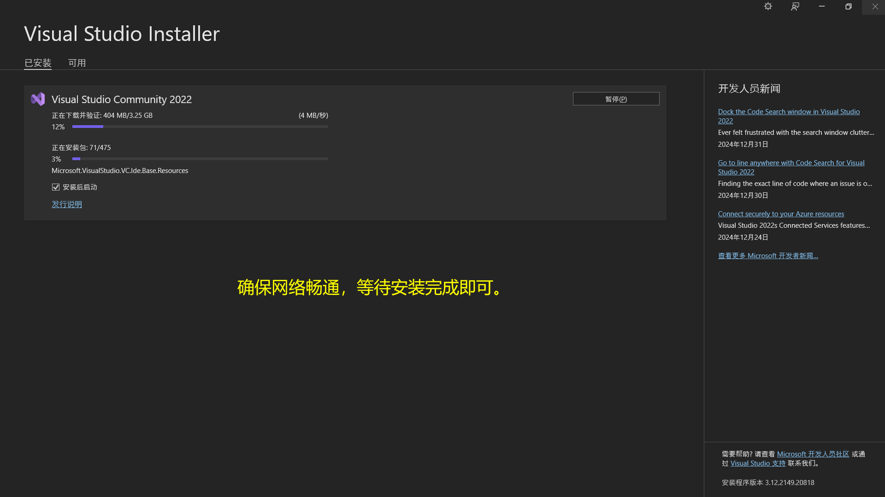
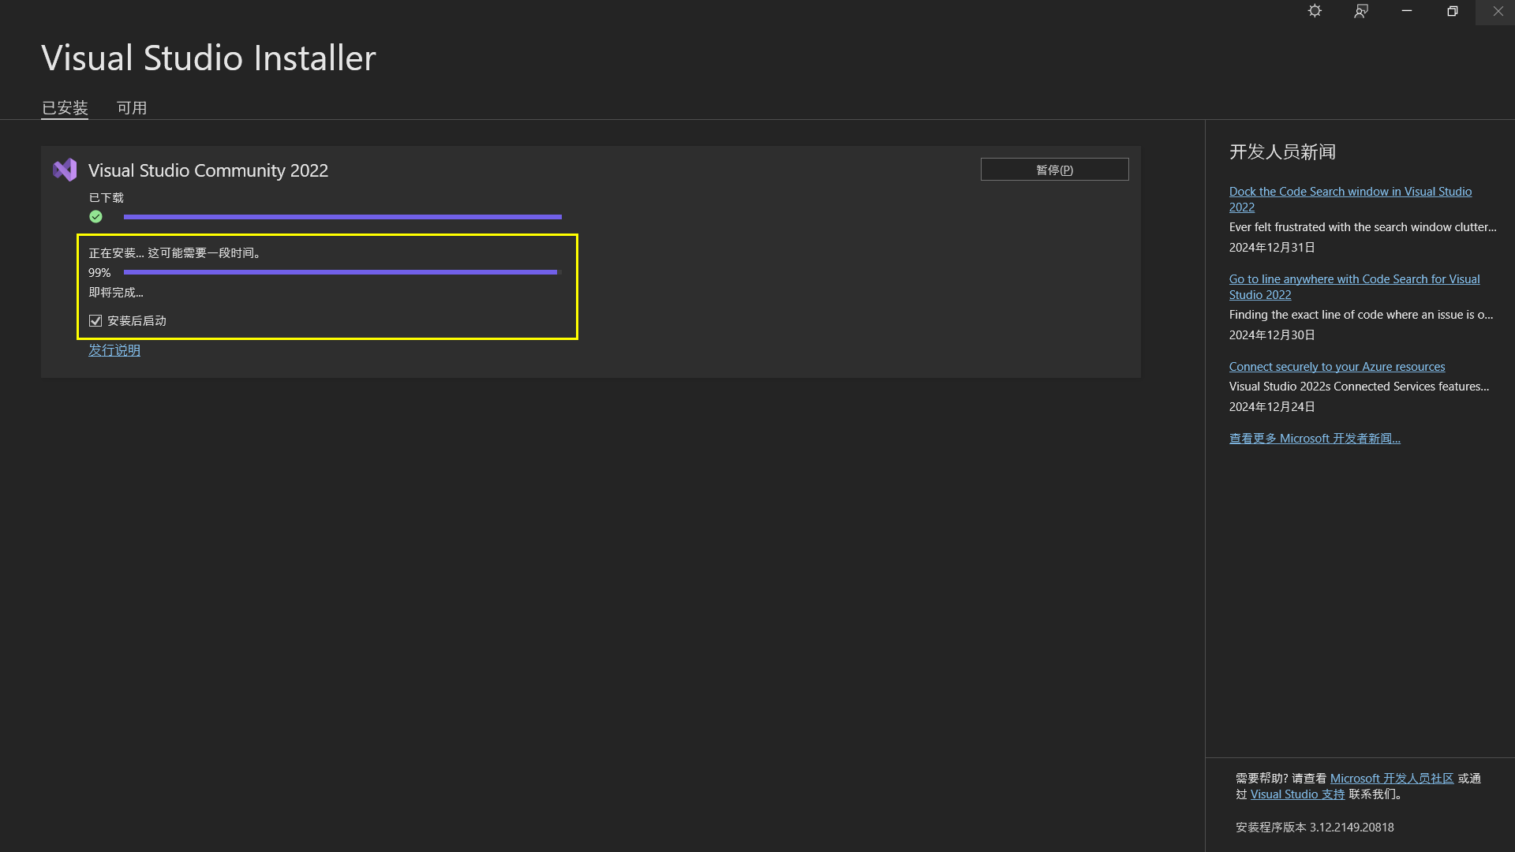
安装Visual Studio
等待安装完成

Slide 8
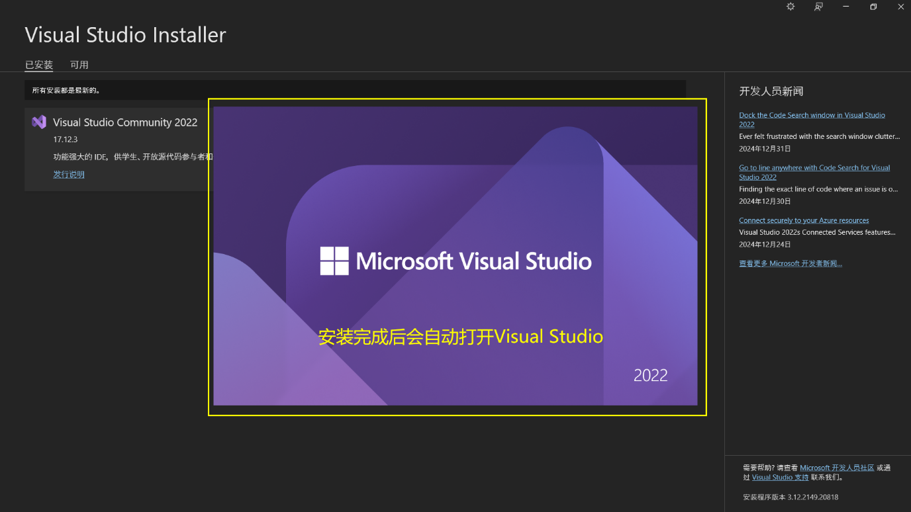
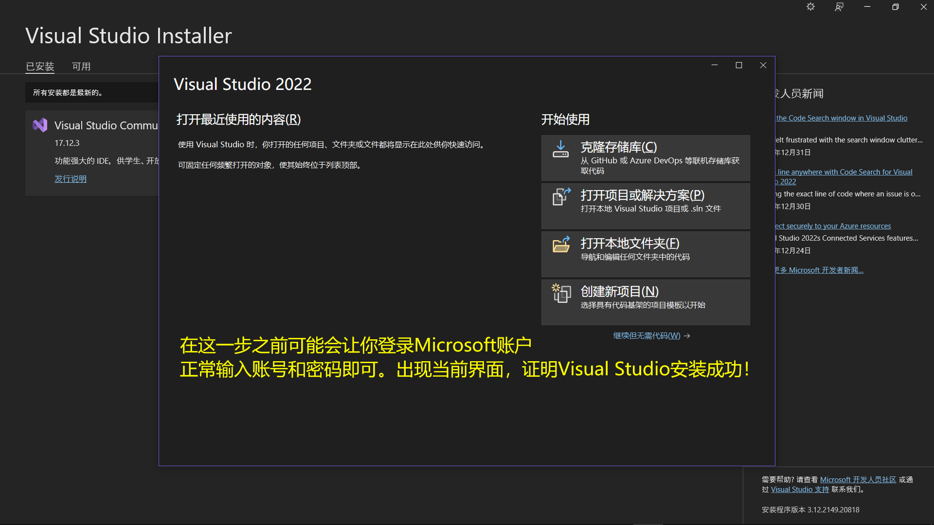
登录Microsoft账户
自动启动Visual Studio

Slide 9

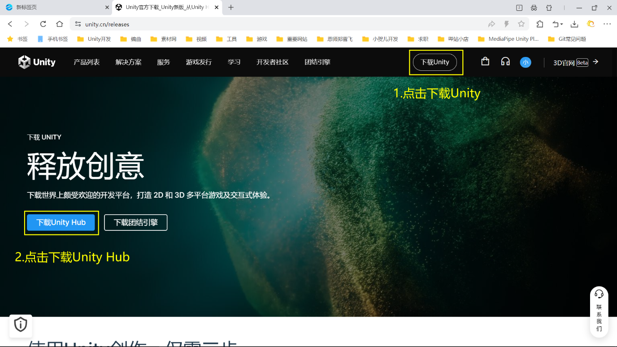
注册或登录Unity中国官网
进入Unity中国官网：https://unity.cn/

Slide 10
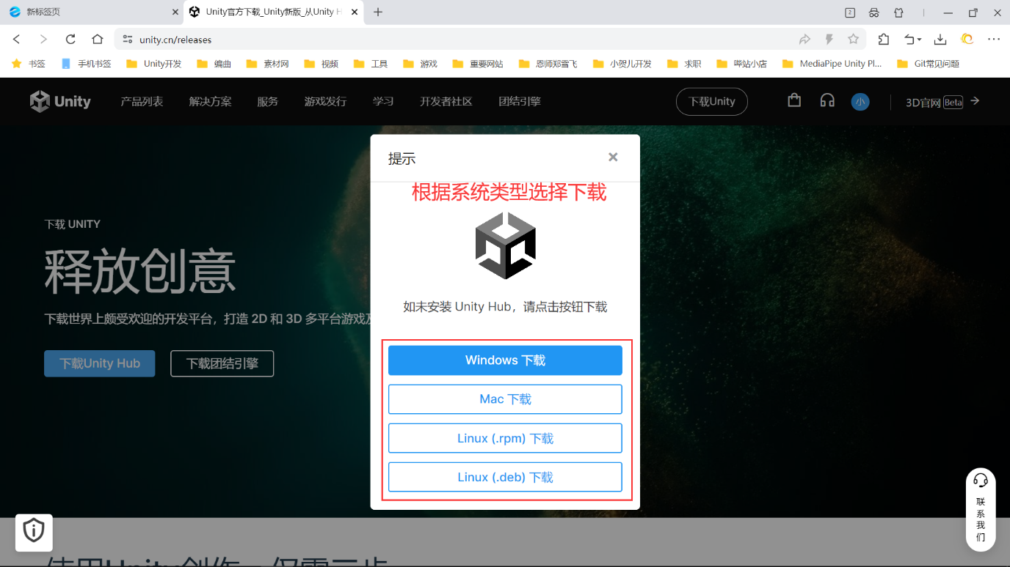
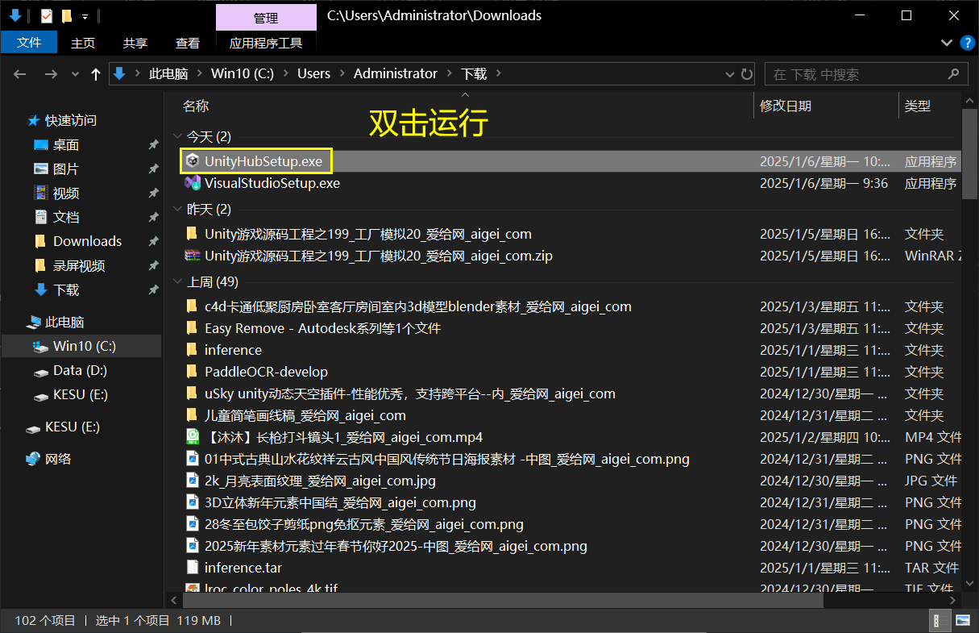
下载并安装Unity Hub
根据系统类型选择下载

Slide 11
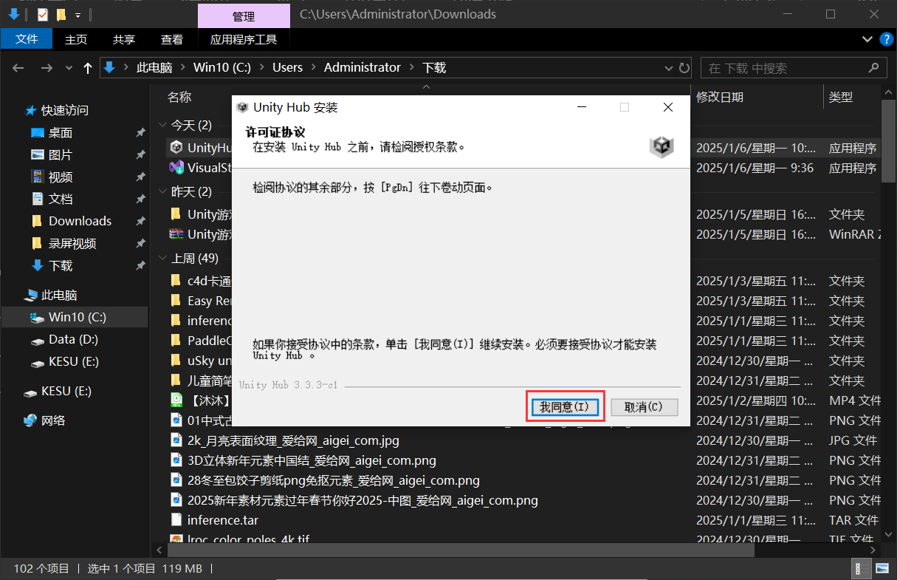
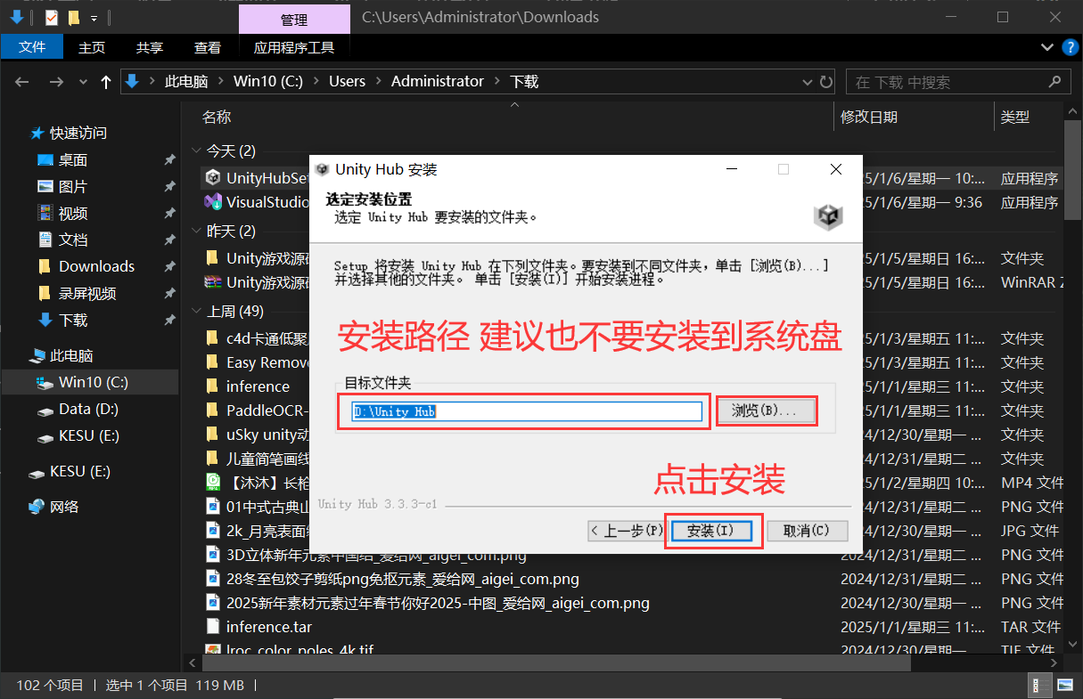
下载并安装Unity Hub
路径中不要有中文

Slide 12
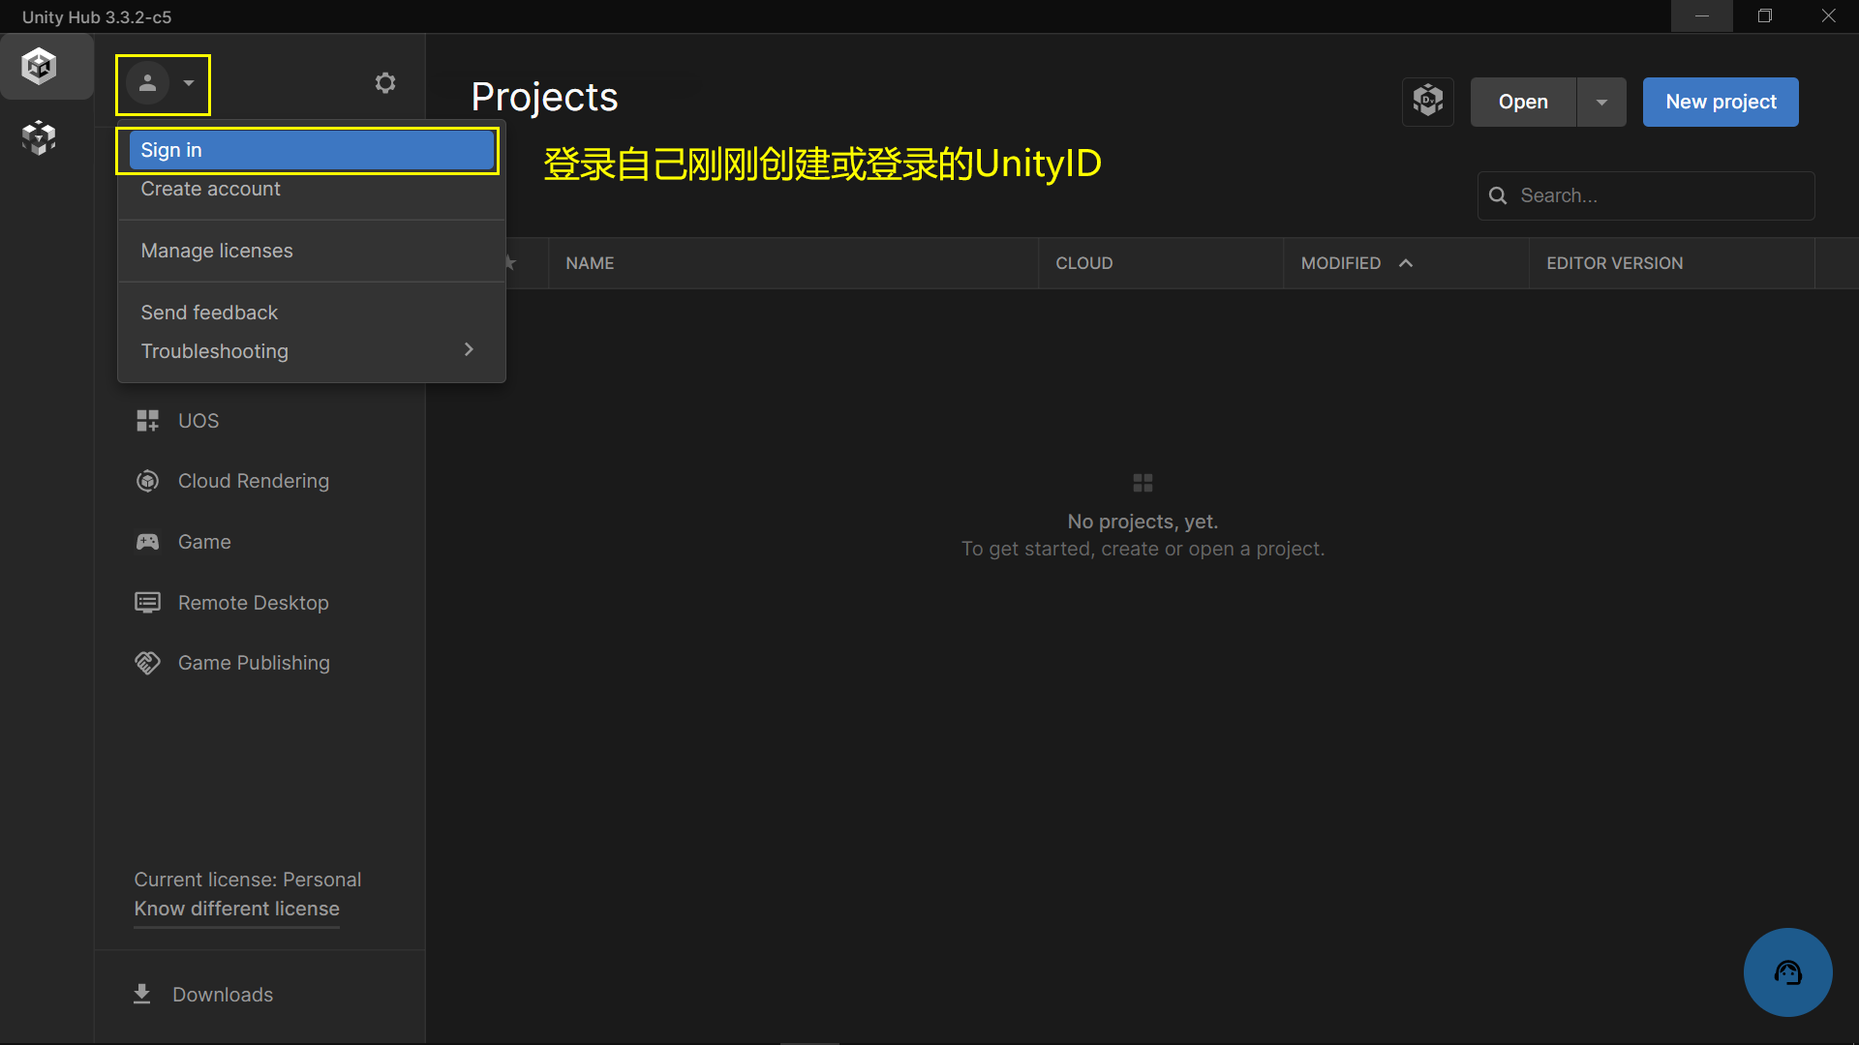
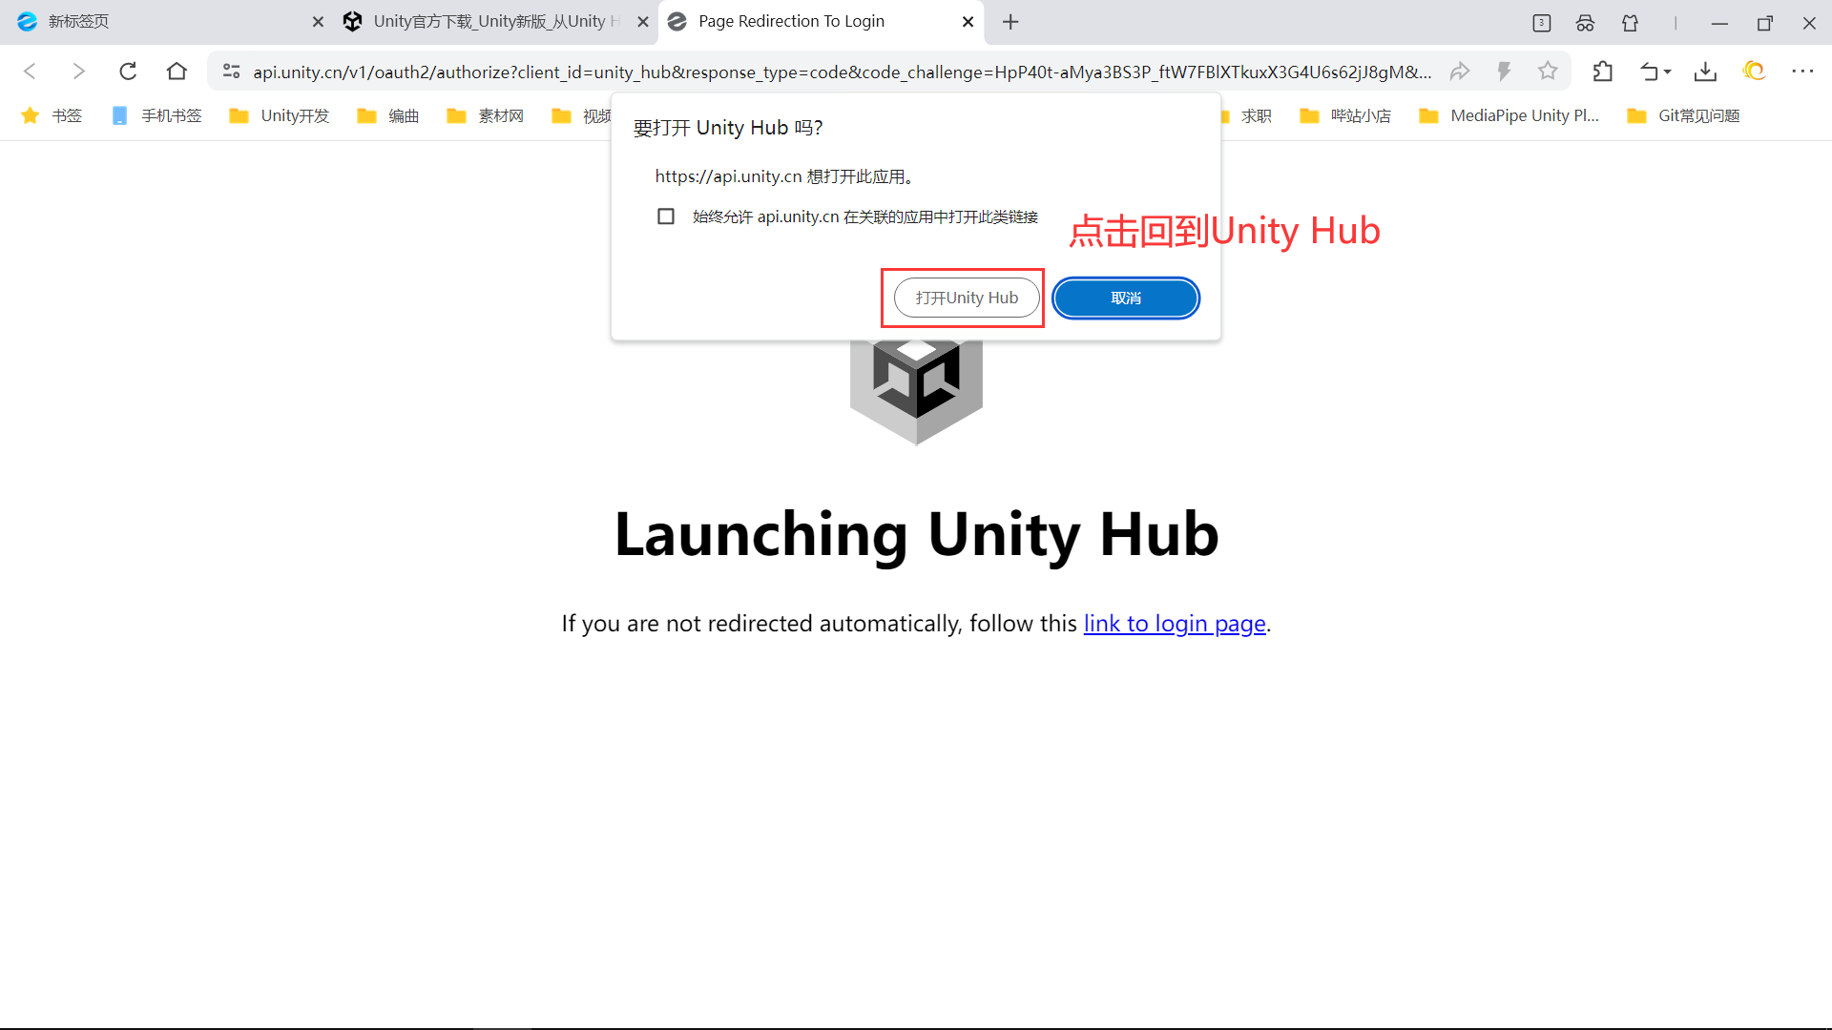
登录UnityID

Slide 13
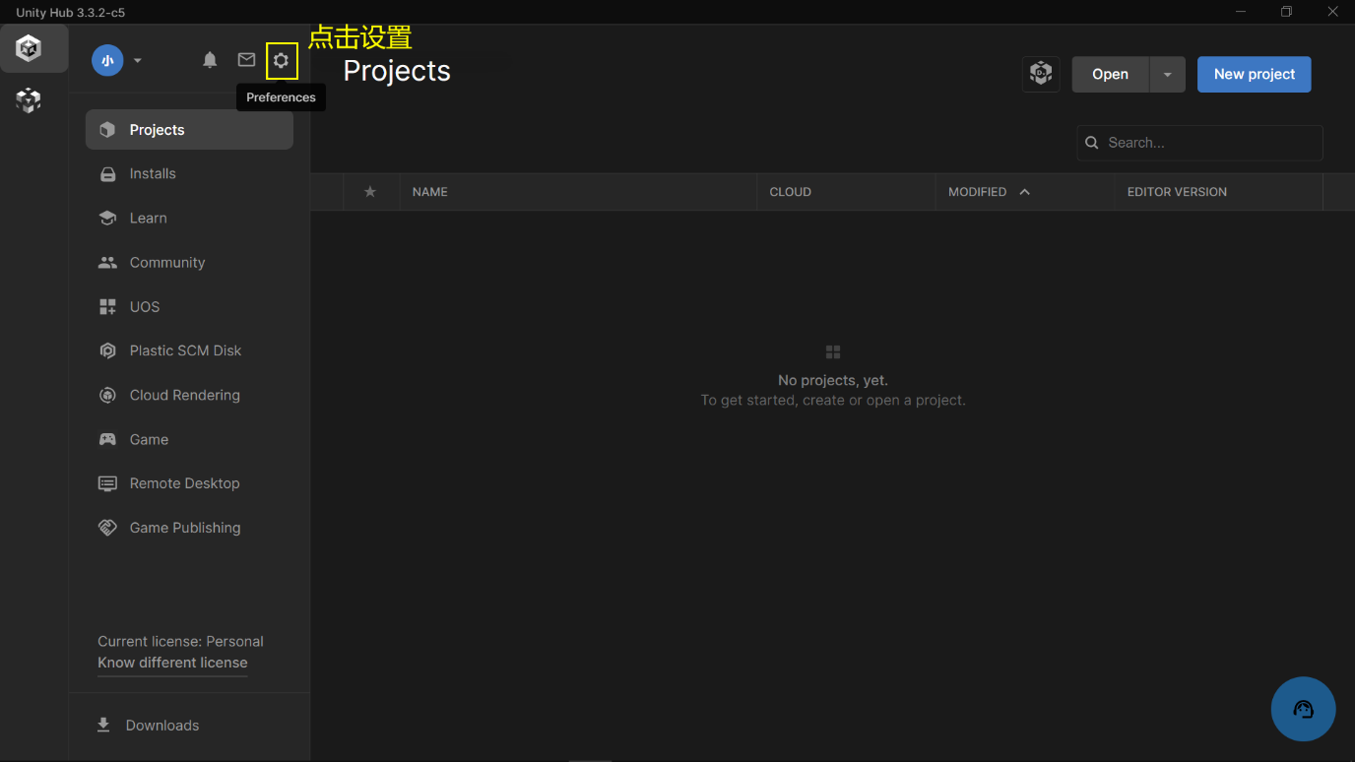
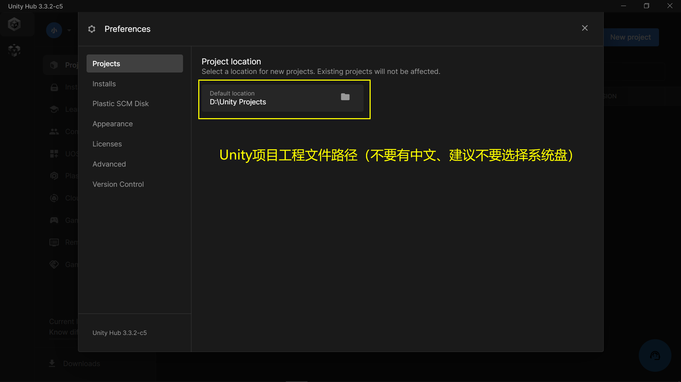
设置Unity项目工程文件路径
路径中不要有中文，建议不要选择系统盘

Slide 14
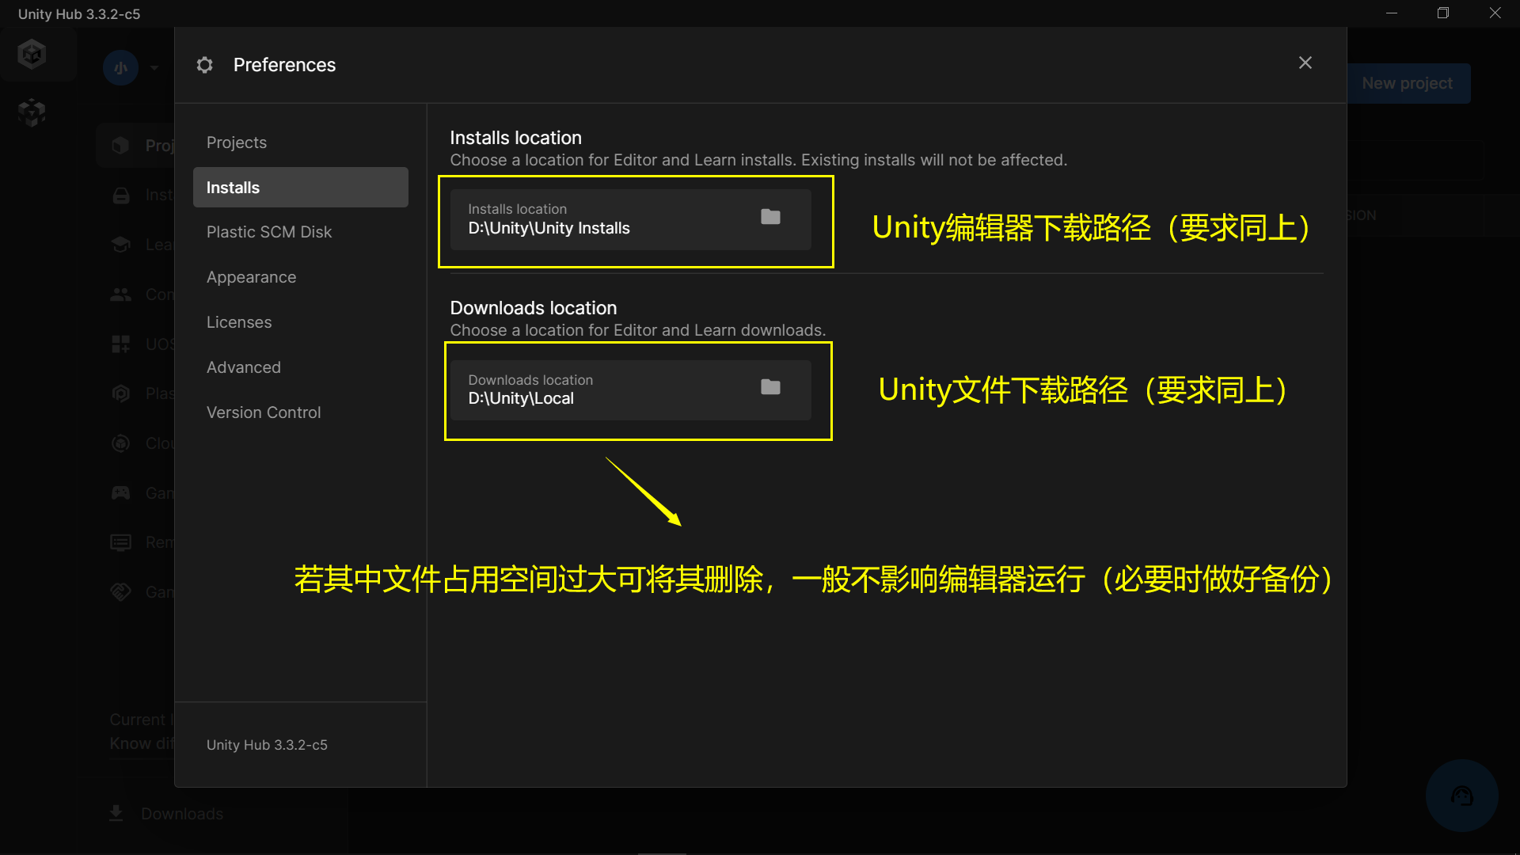
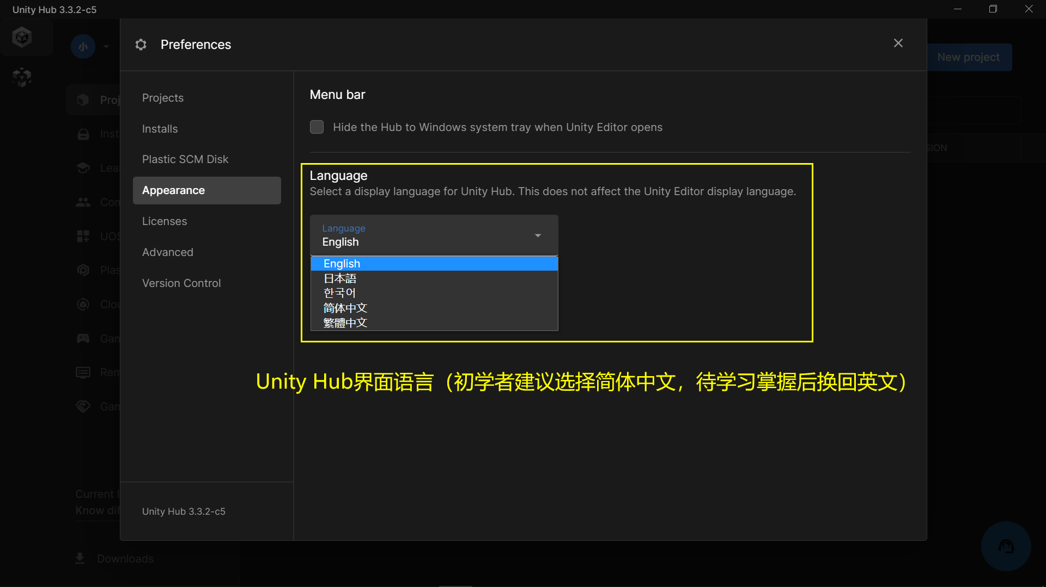
设置Unity编辑器及文件下载路径
路径中不要有中文，建议不要选择系统盘

Slide 15
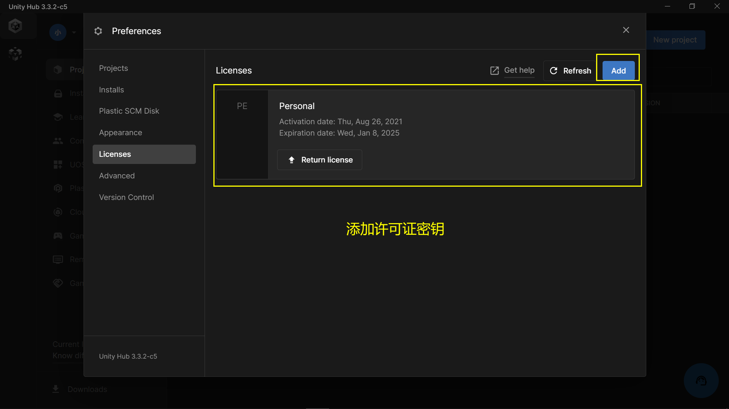
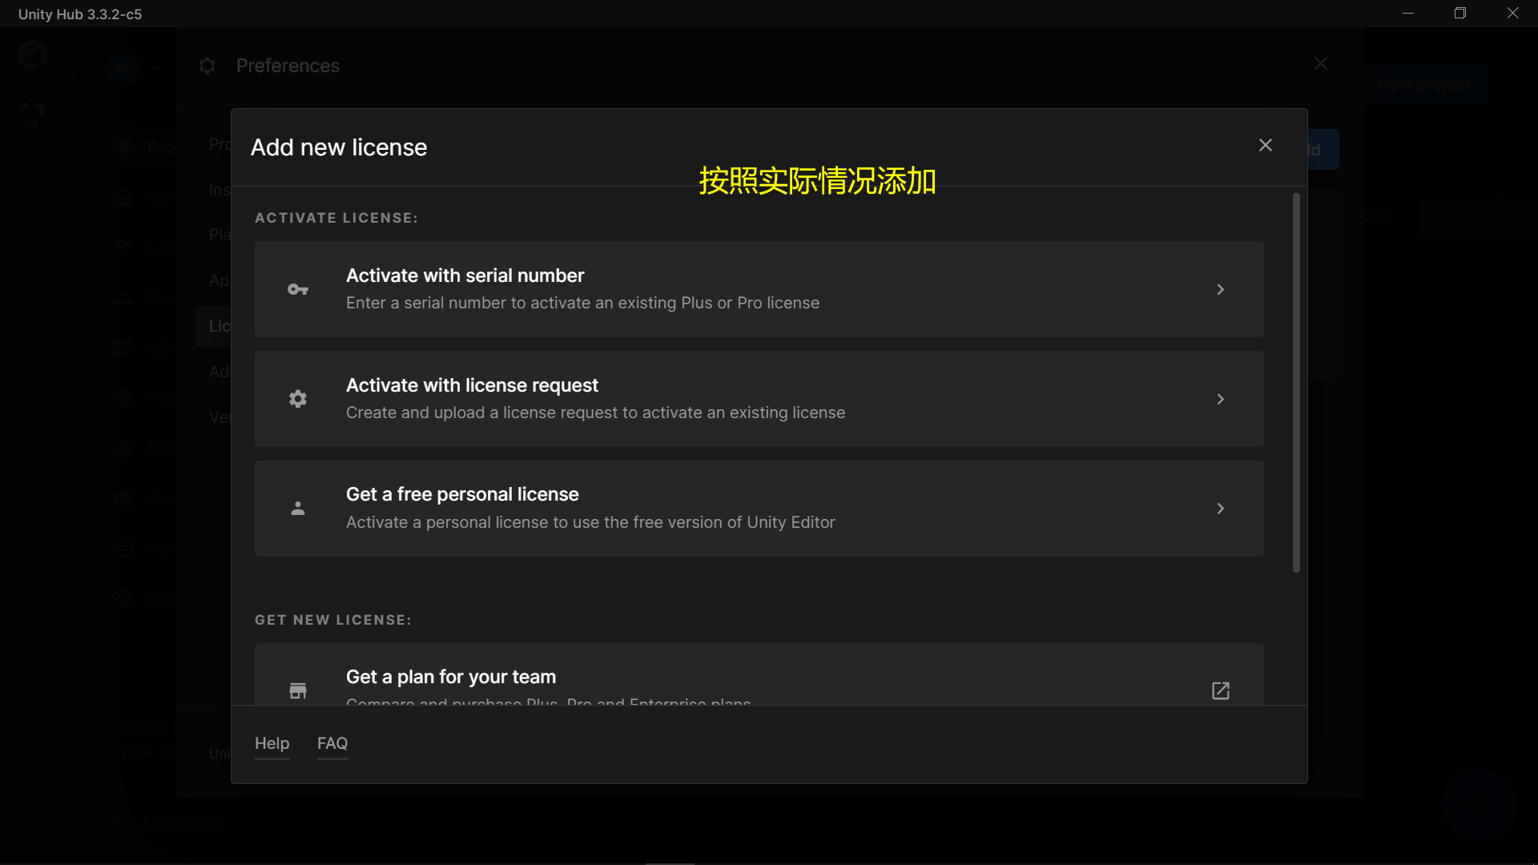
添加许可证密钥

Slide 16
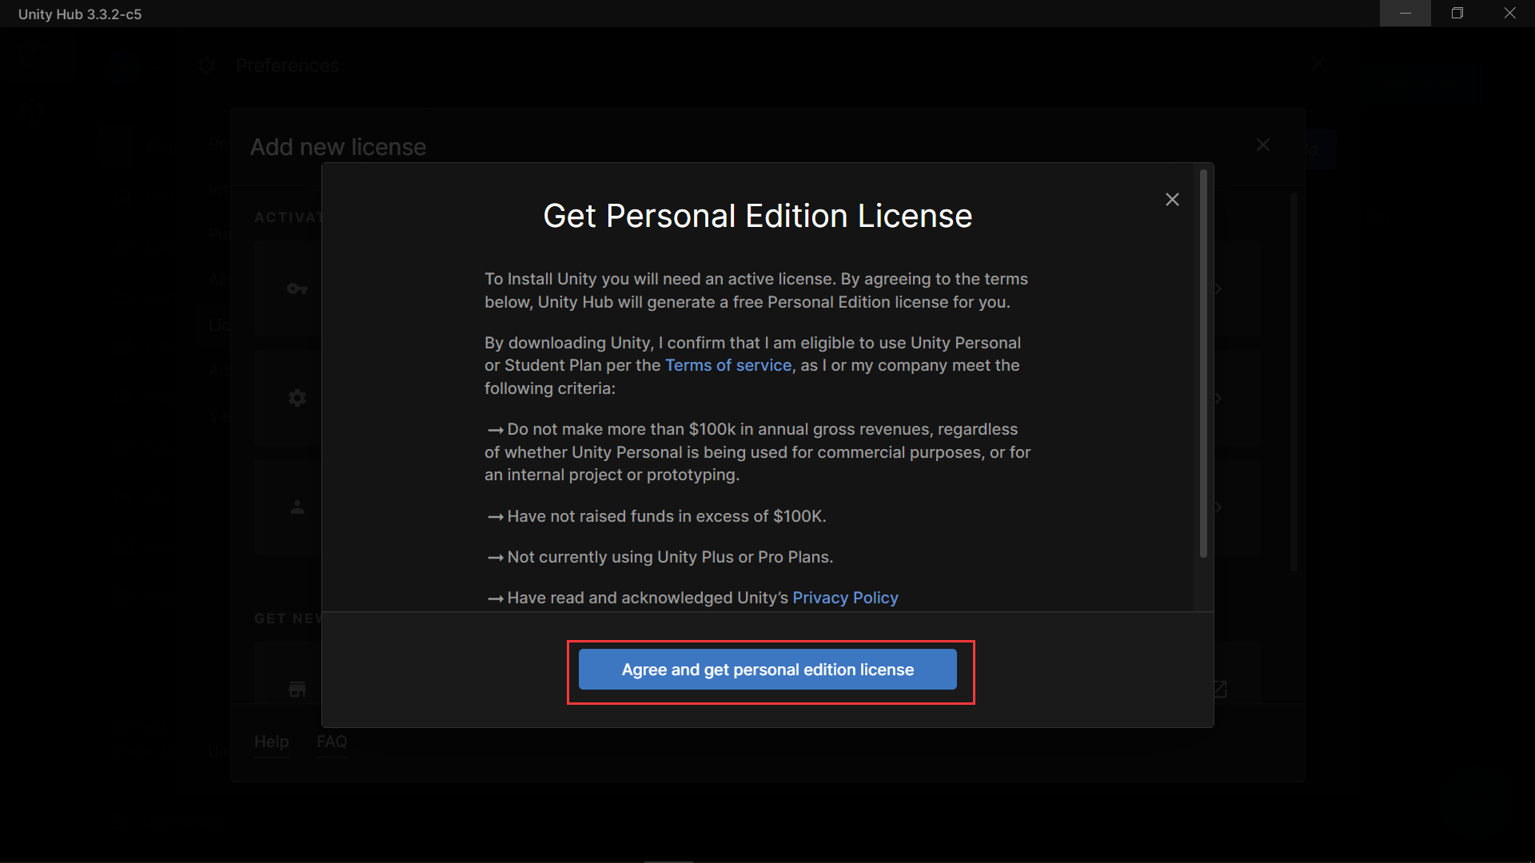
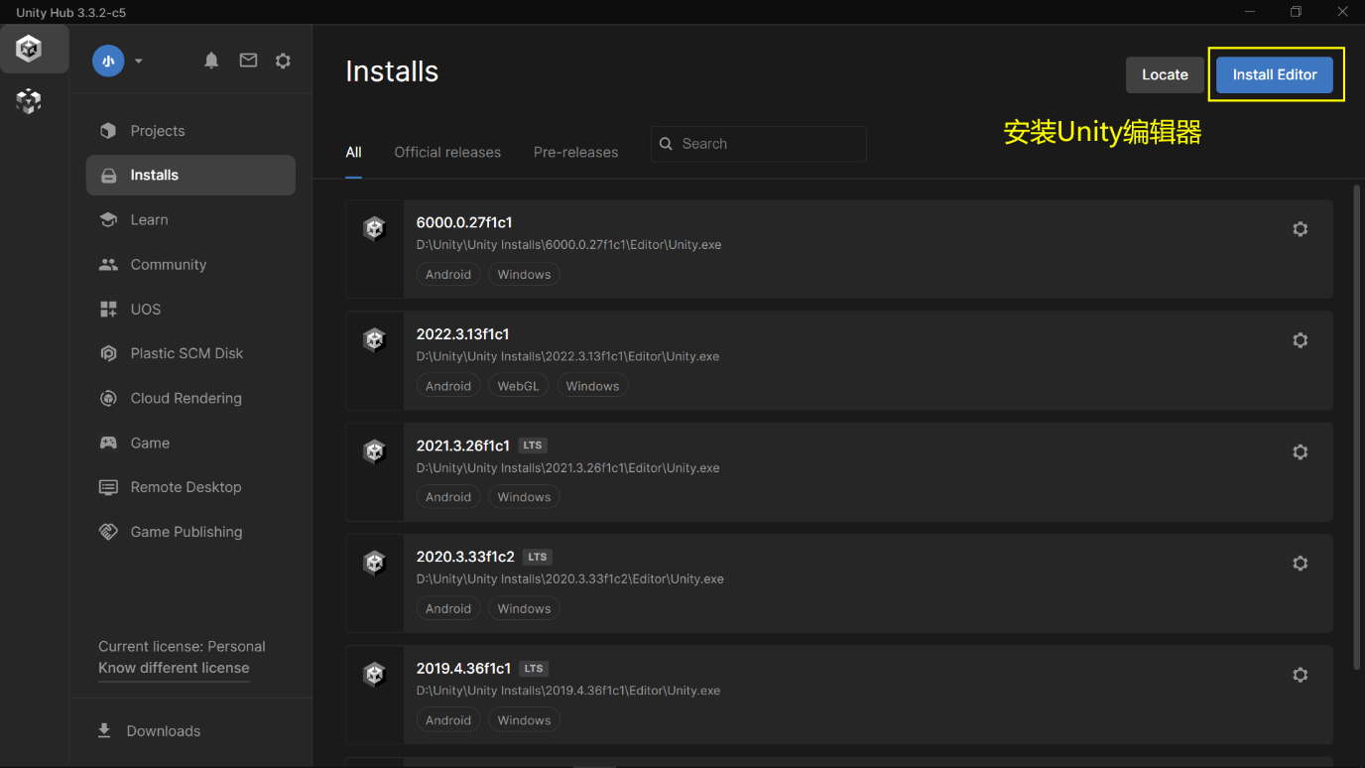
安装Unity编辑器

Slide 17
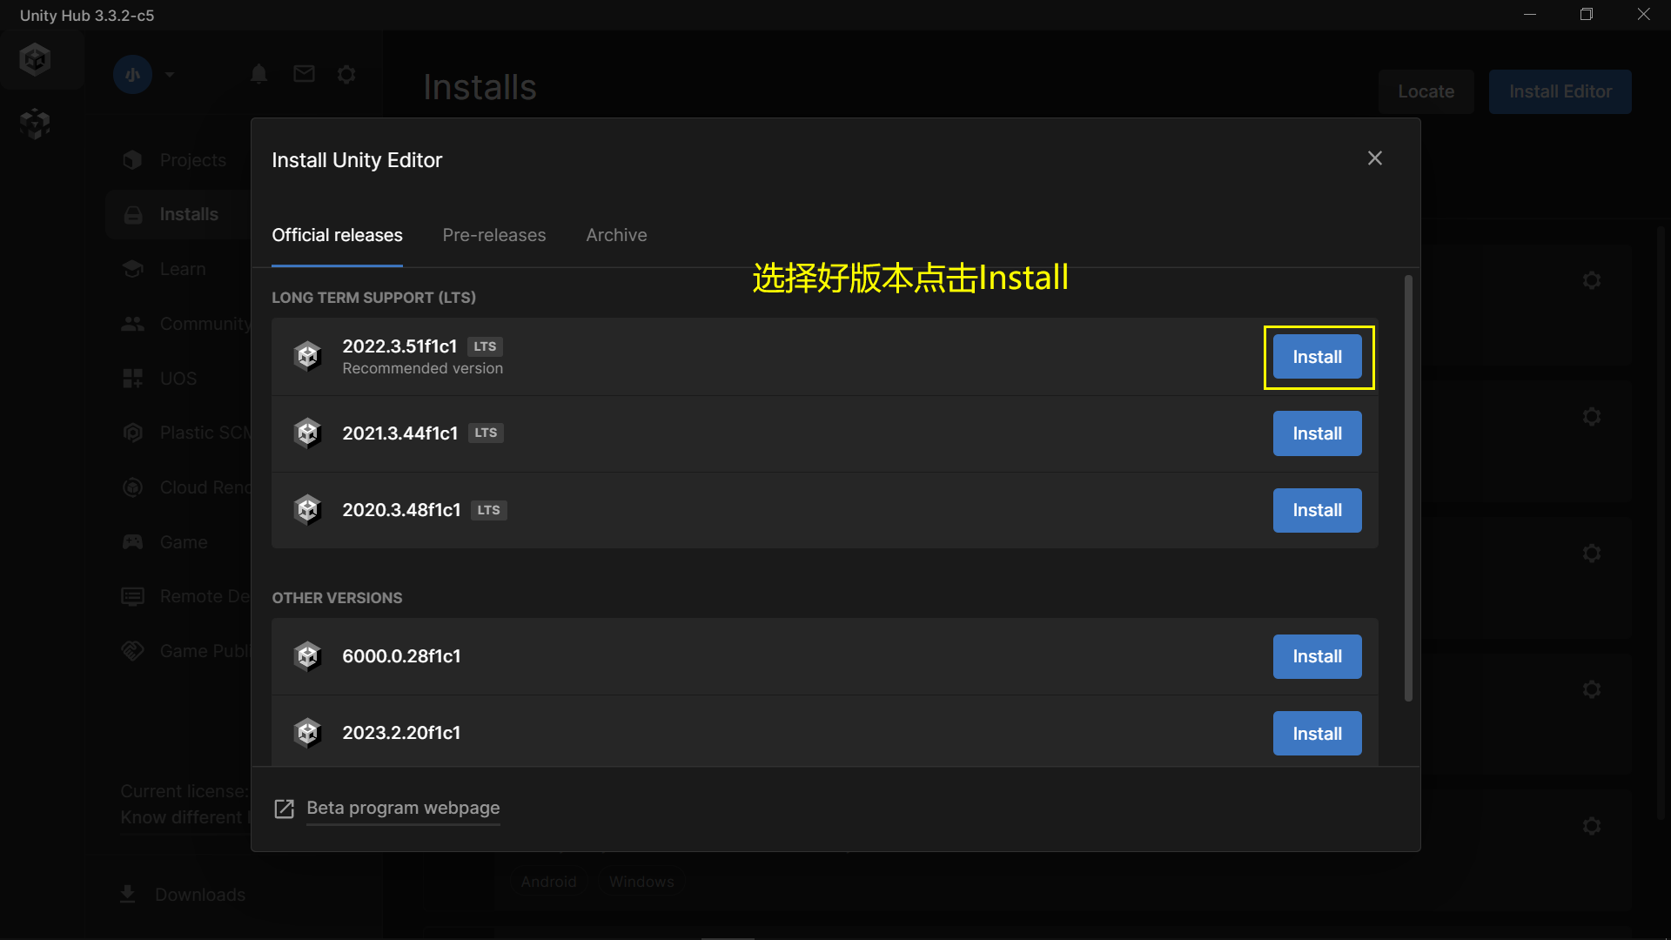
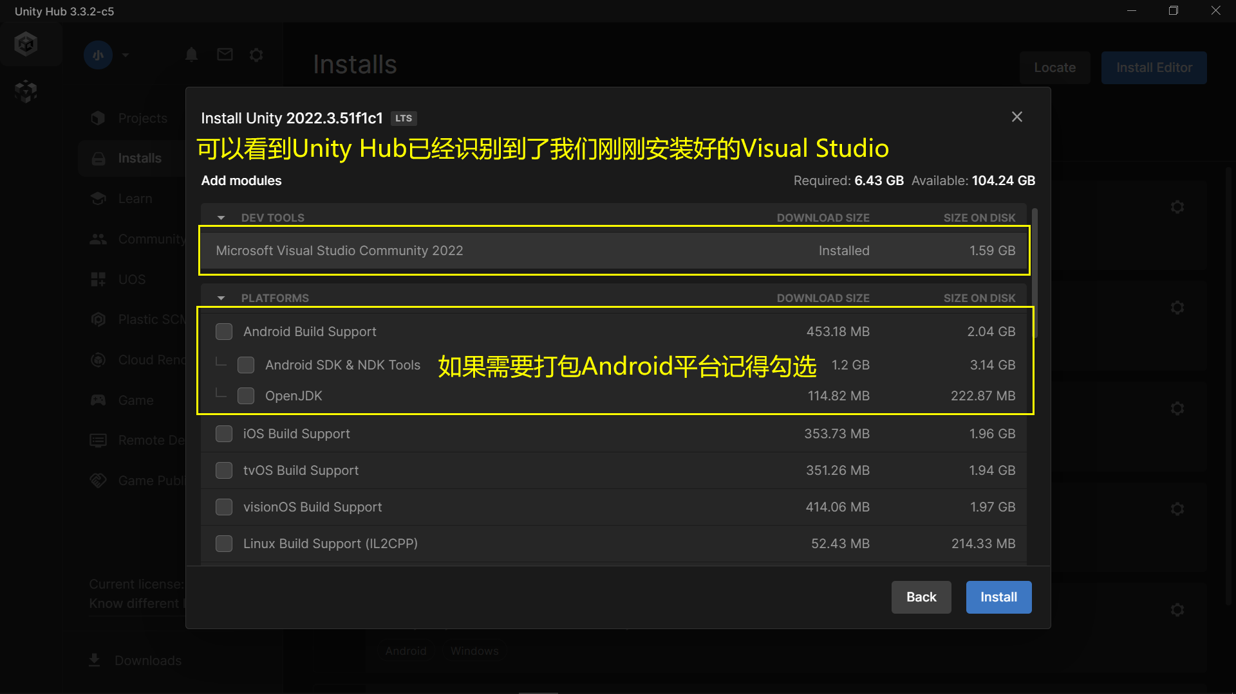
添加Unity编辑器模块

Slide 18
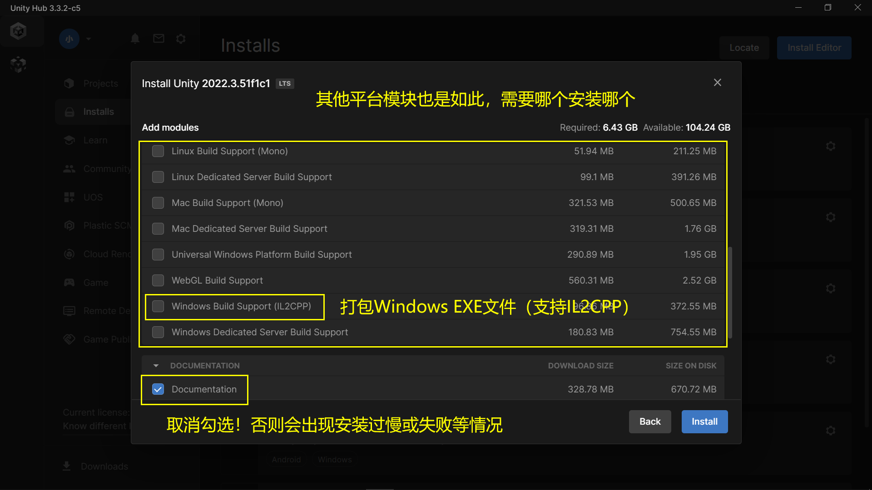
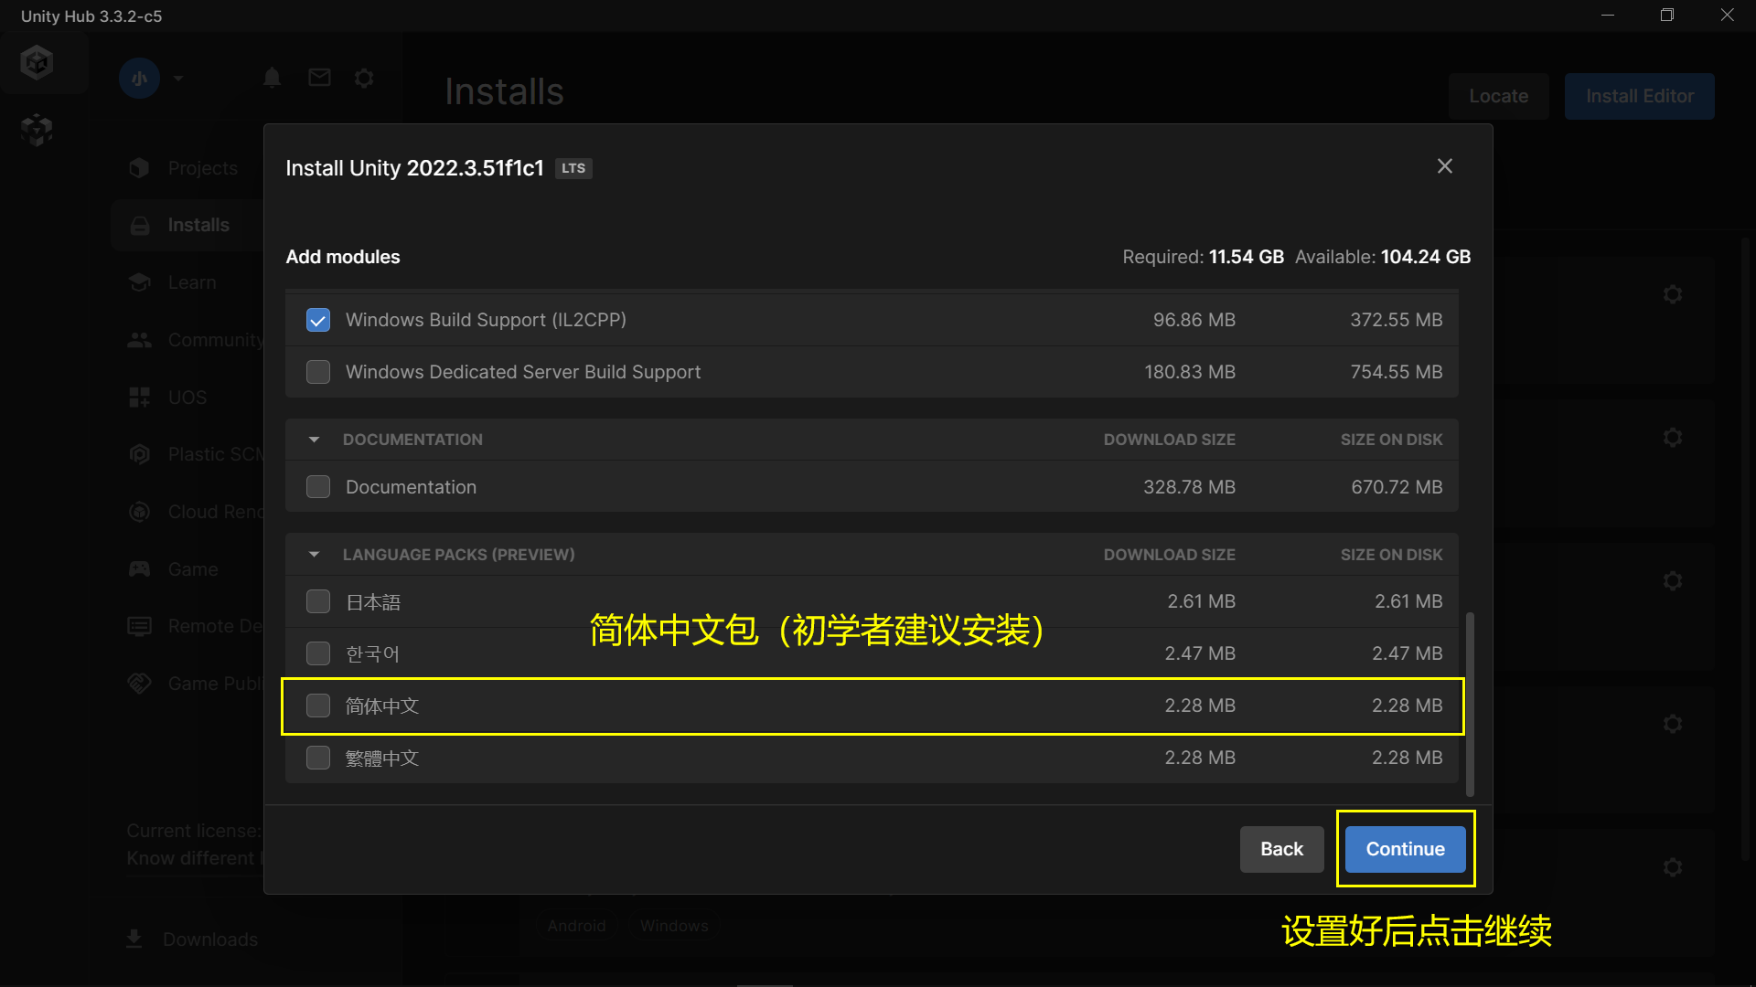
添加Unity编辑器模块

Slide 19
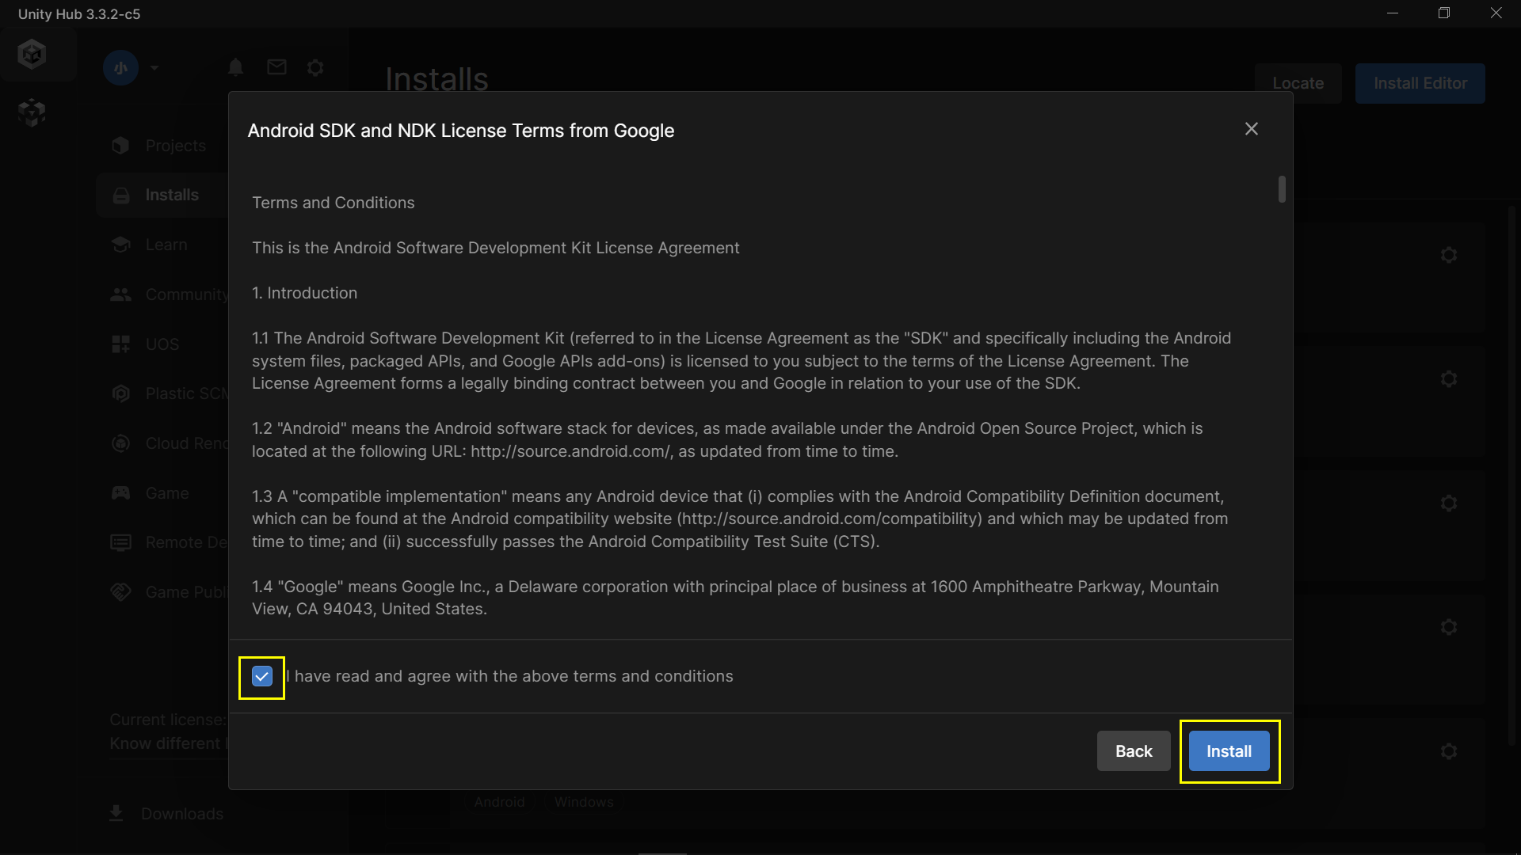
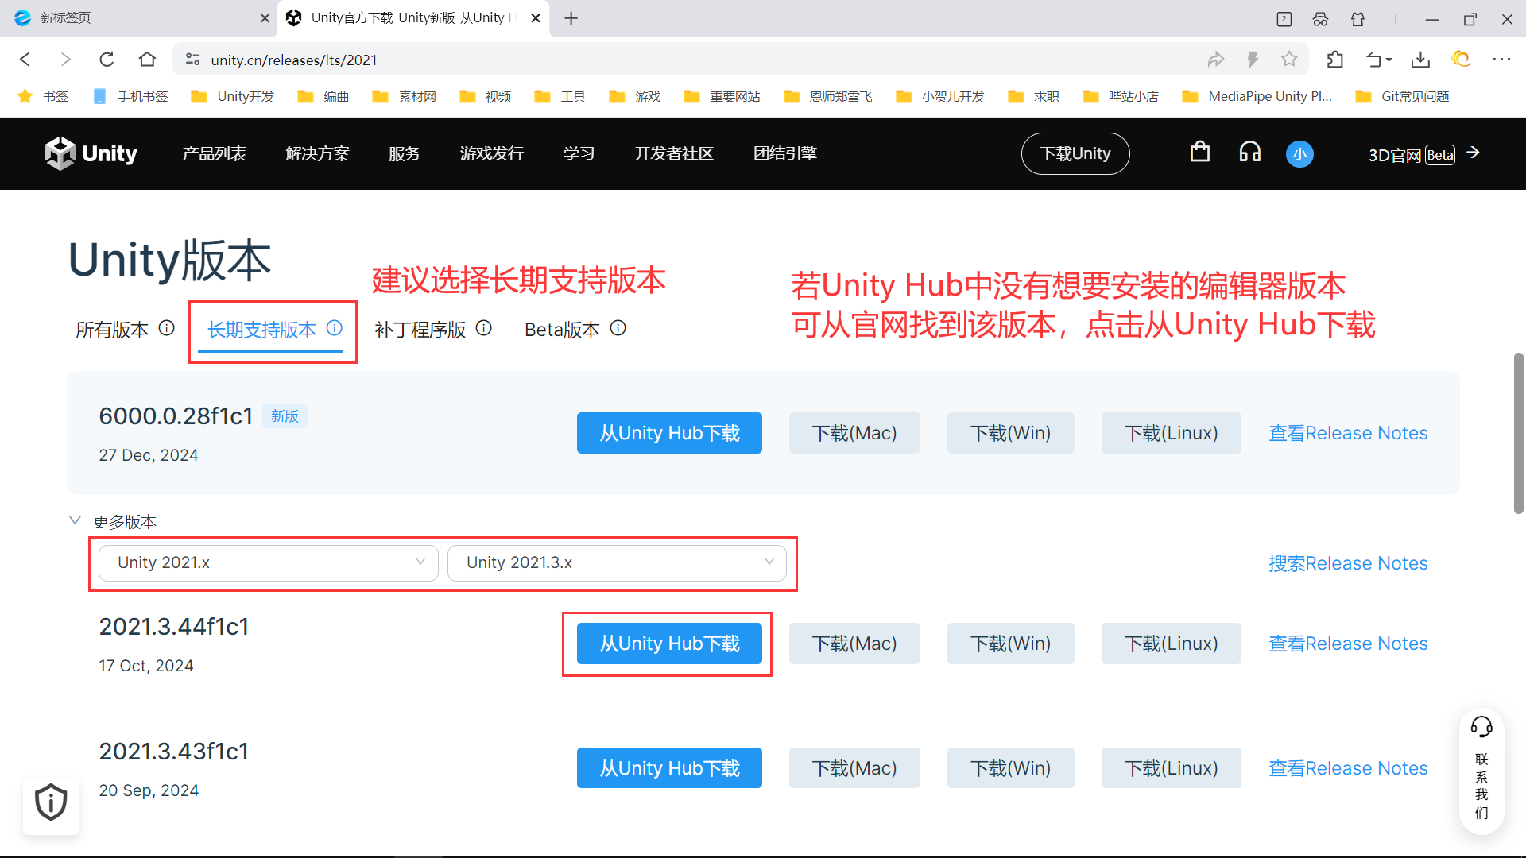
Unity其他版本编辑器安装

Slide 20
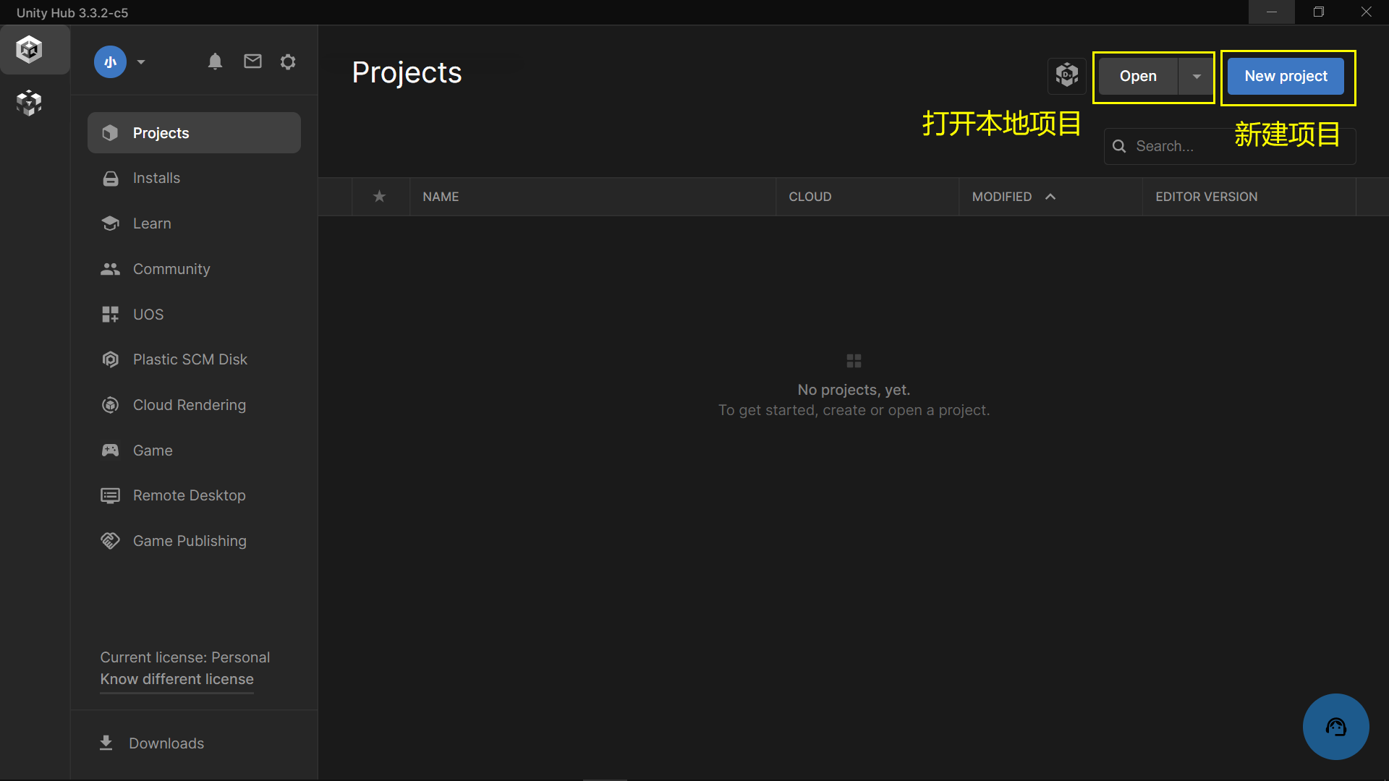
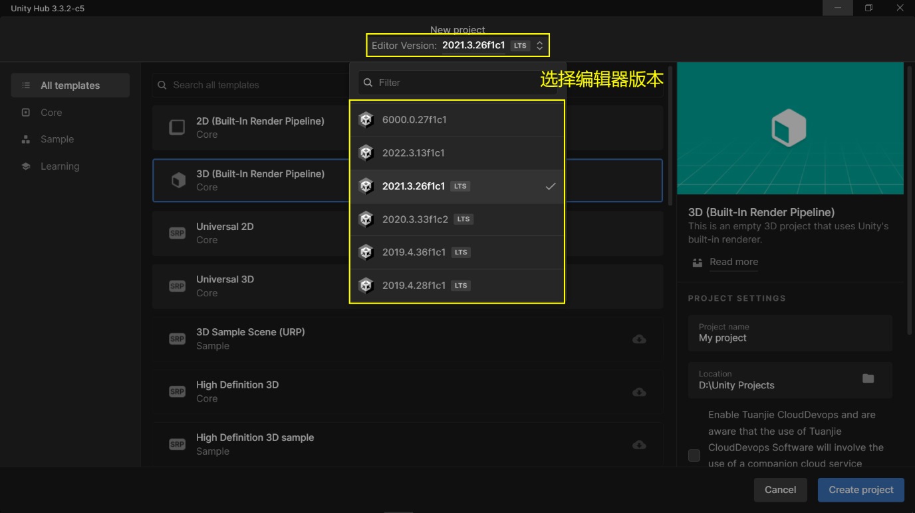
创建Unity项目

Slide 21
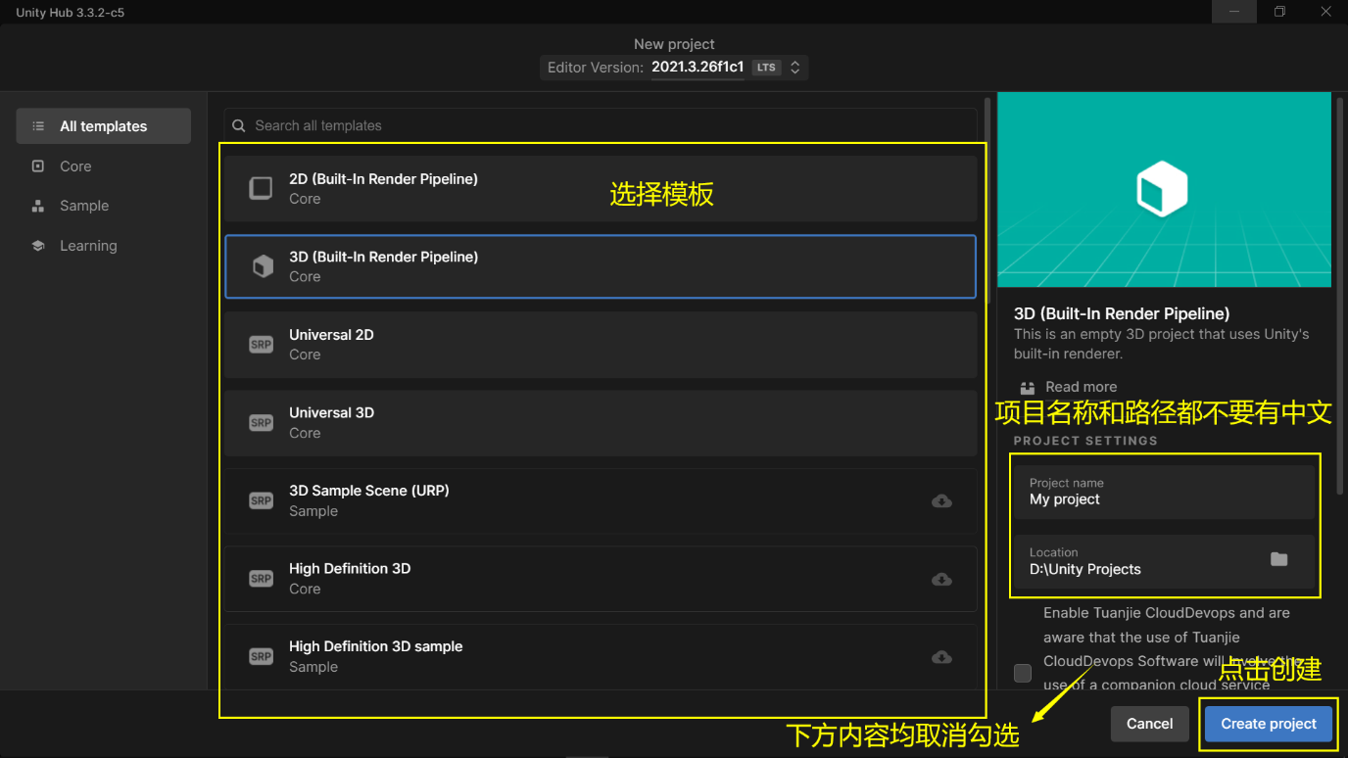
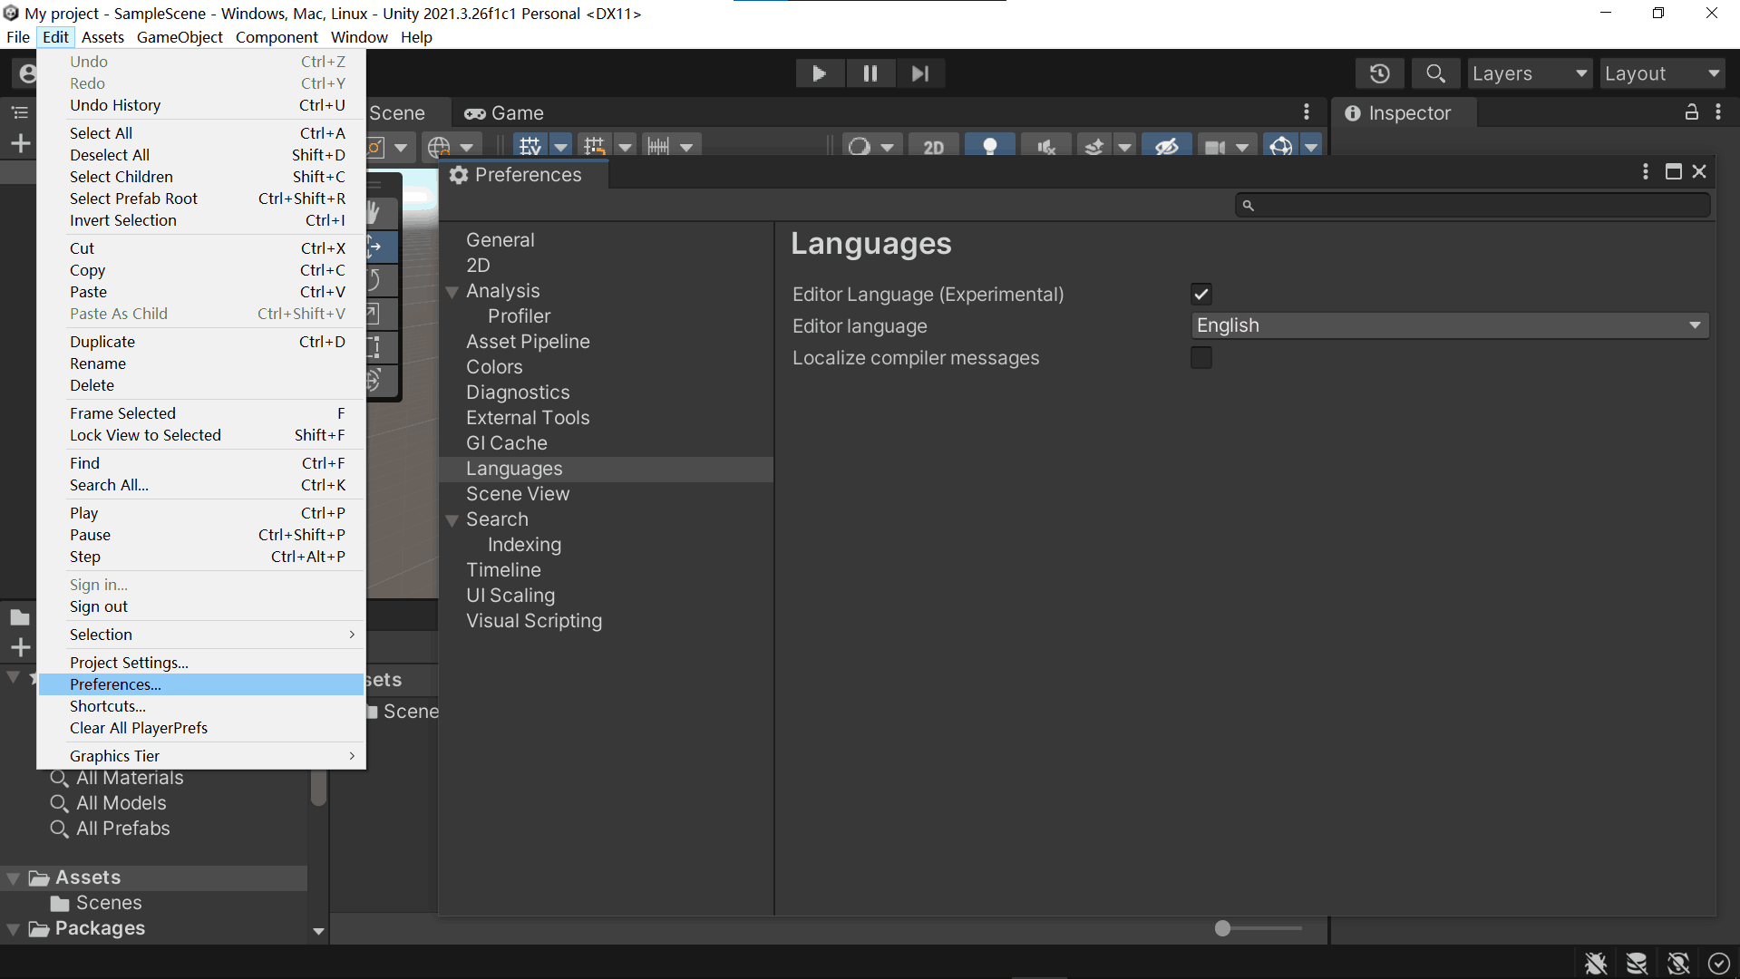
设置编辑器语言
左上角Edit-Preferences-Language-Editor Language-简体中文

Slide 22
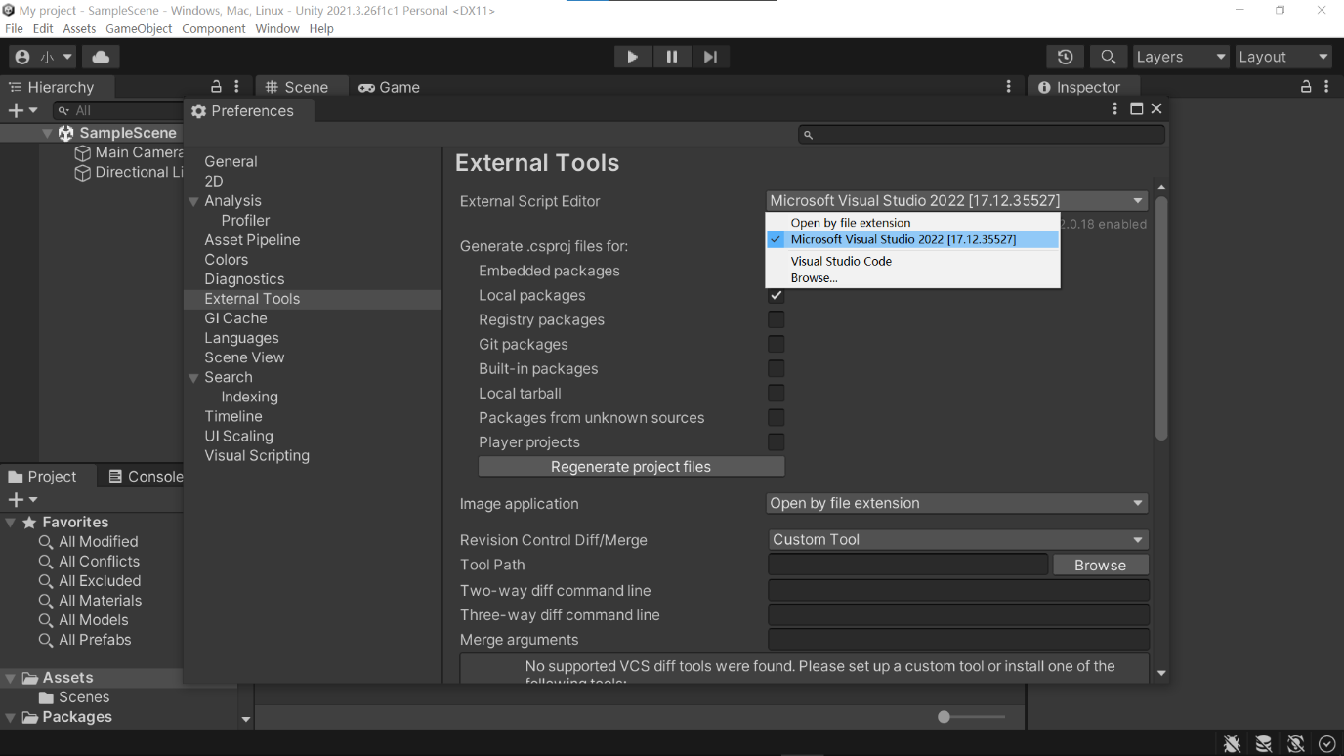
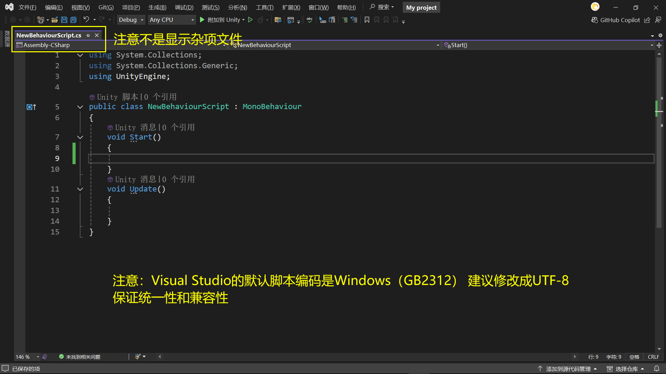
指定外部脚本编辑器
左上角Edit-Preferences-External Tools-External Scripts Editor

Slide 23
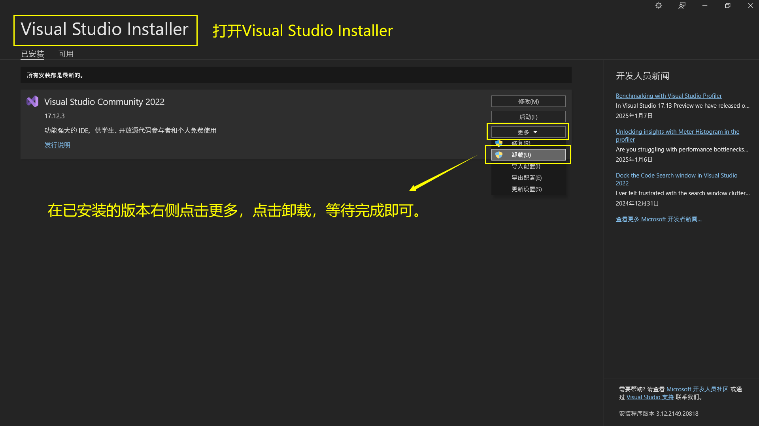
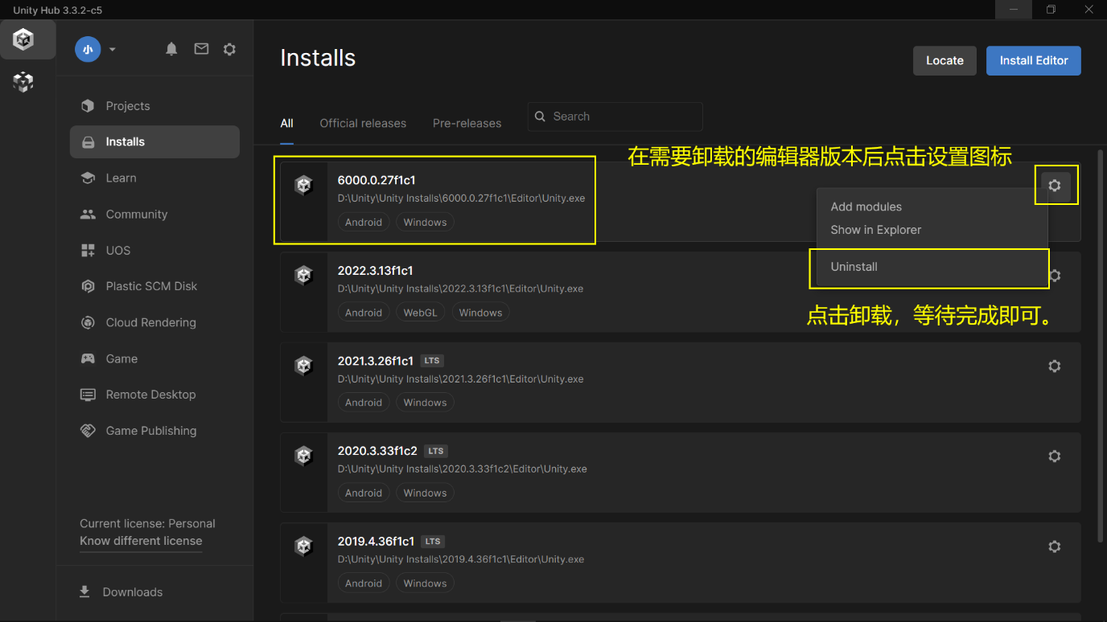
卸载Visual Studio与Unity编辑器（补充）
同时还可以继续添加Visual Studio工作负荷与Unity编辑器模块

Slide 24
【Unity基础教程】重点知识汇总
（六）
Visual Studio与Unity编辑器安装

